Slide 1

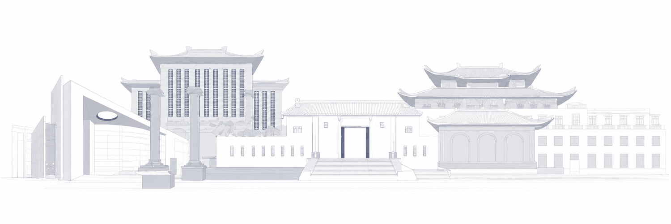
博士学位论文答辩
大型混塔式风电机组耦合非线性动力学分析与性能评估
答 辩 人 ：王丹
导 师 : 徐军 教授
夏心红 正高级工程师
湖南大学土木工程学院
2026年5月18日
1/68

Slide 2
目 录
C O N T E N T S
一
研究背景与意义
二
多保真度耦合非线性动力学模型
三
动力响应性能与疲劳寿命评估
四
极端工况下动力可靠度评估
五
动力响应性能提升
六
结论与展望
2/68

Slide 3
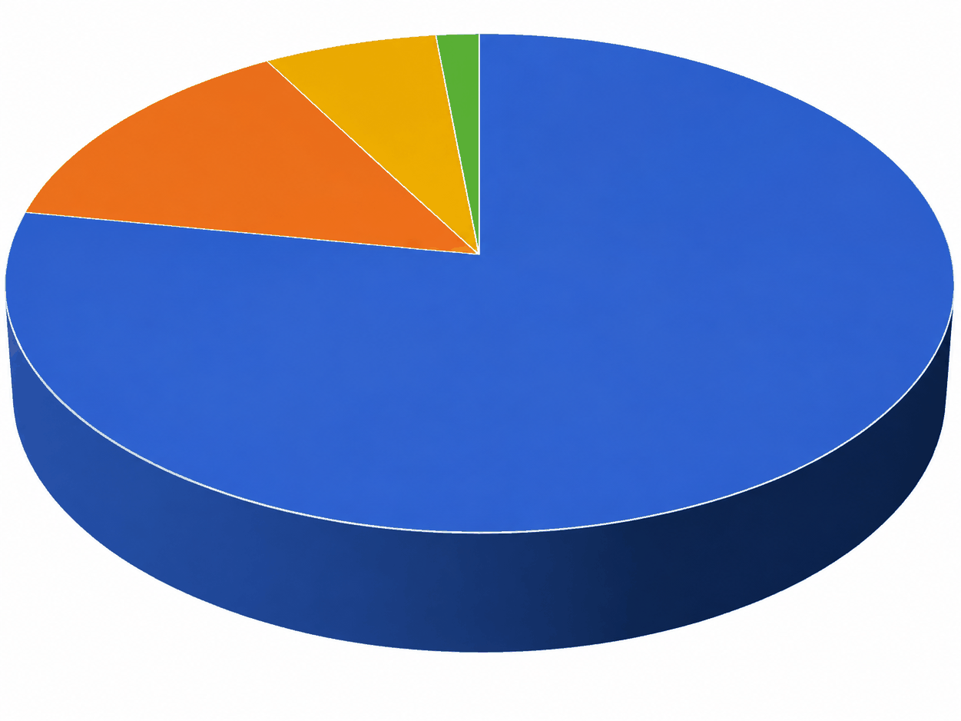
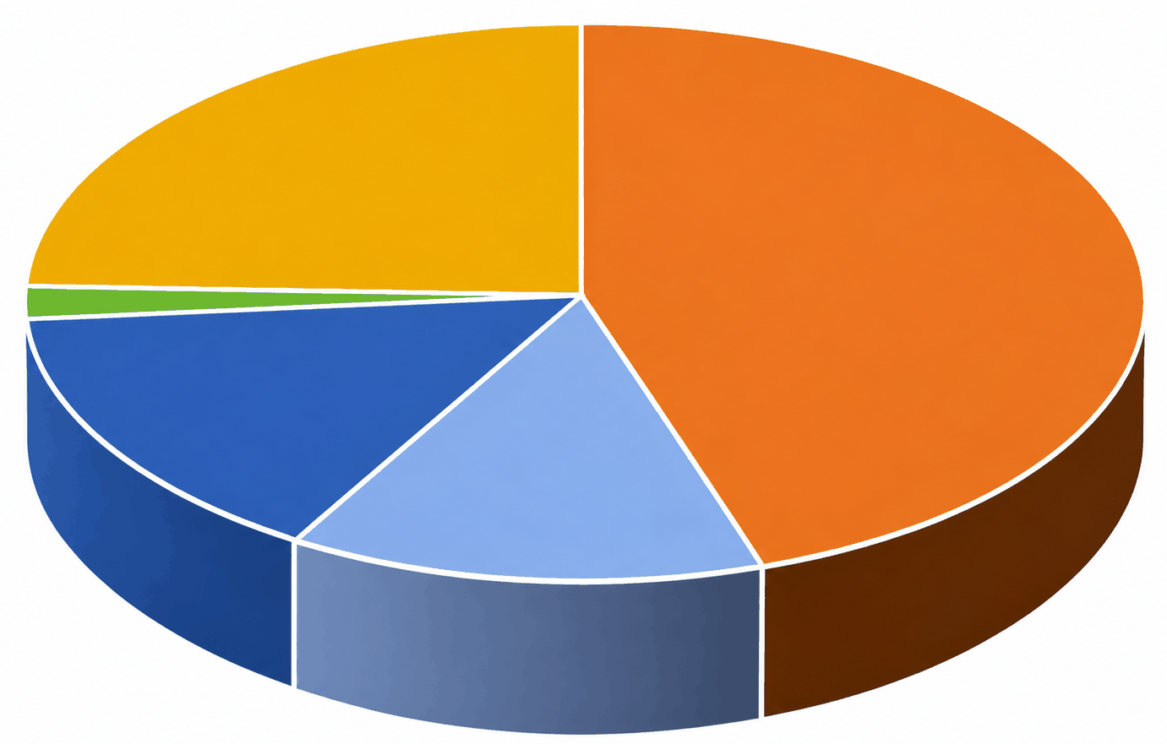
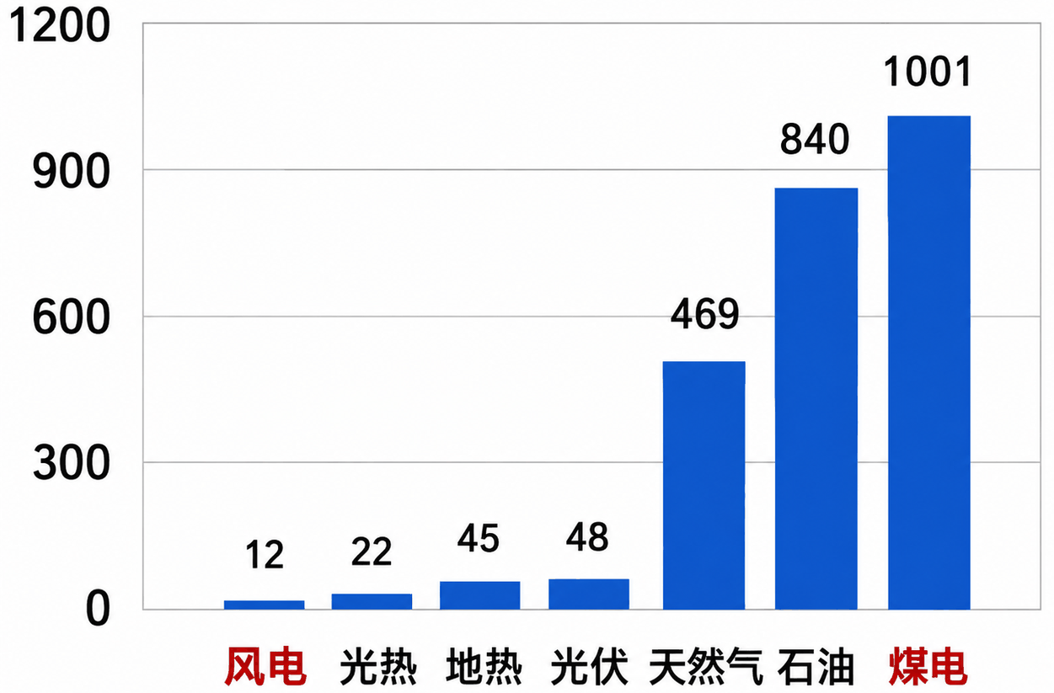
1
研究背景与意义
湖南大学土木工程学院
我国新时代高质量发展面临资源紧张与“双碳”目标强约束
减碳节能、降本增效是有效提升我国经济社会发展质量的重要源头措施
风电占总能源比例16.4%
碳排放强度为煤电的1%左右
农业活动，6.7%
废弃物处理，1.6%
工业生产，14%
太阳能发电，30%
火电，39.6%
碳排放强度gCO₂eq/kWh
核电，1.6%
能源活动，77.7%
风电，16.4%
水电，11.5%
中国温室气体排放领域主要构成
全国发电总装机容量占比
不同能源发电方式碳排放对比
（数据来源：国家统计局）
（数据来源：国家能源局,截至2025年底）
（数据来源:国家能源集团科学技术研究院）
发展以风电为代表的可再生能源是不可避免的战略选择
3/68

Slide 4
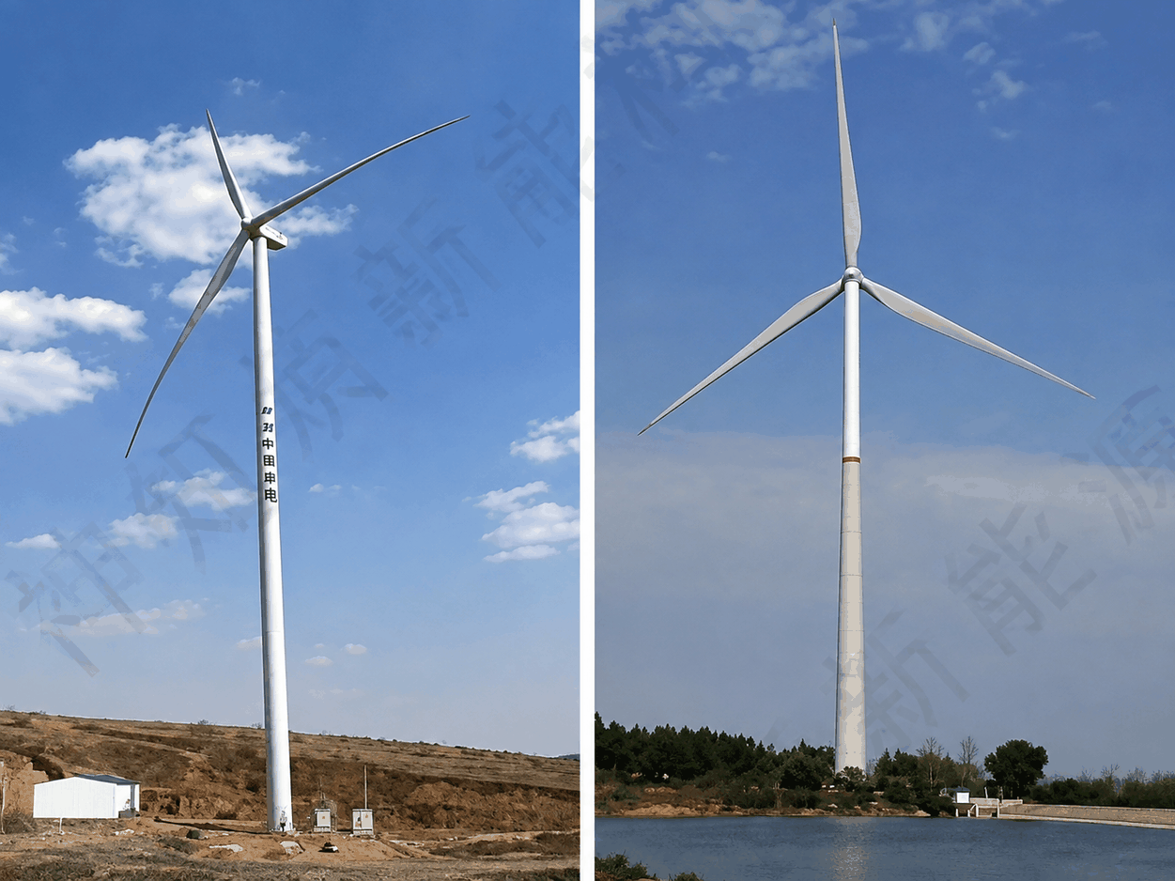
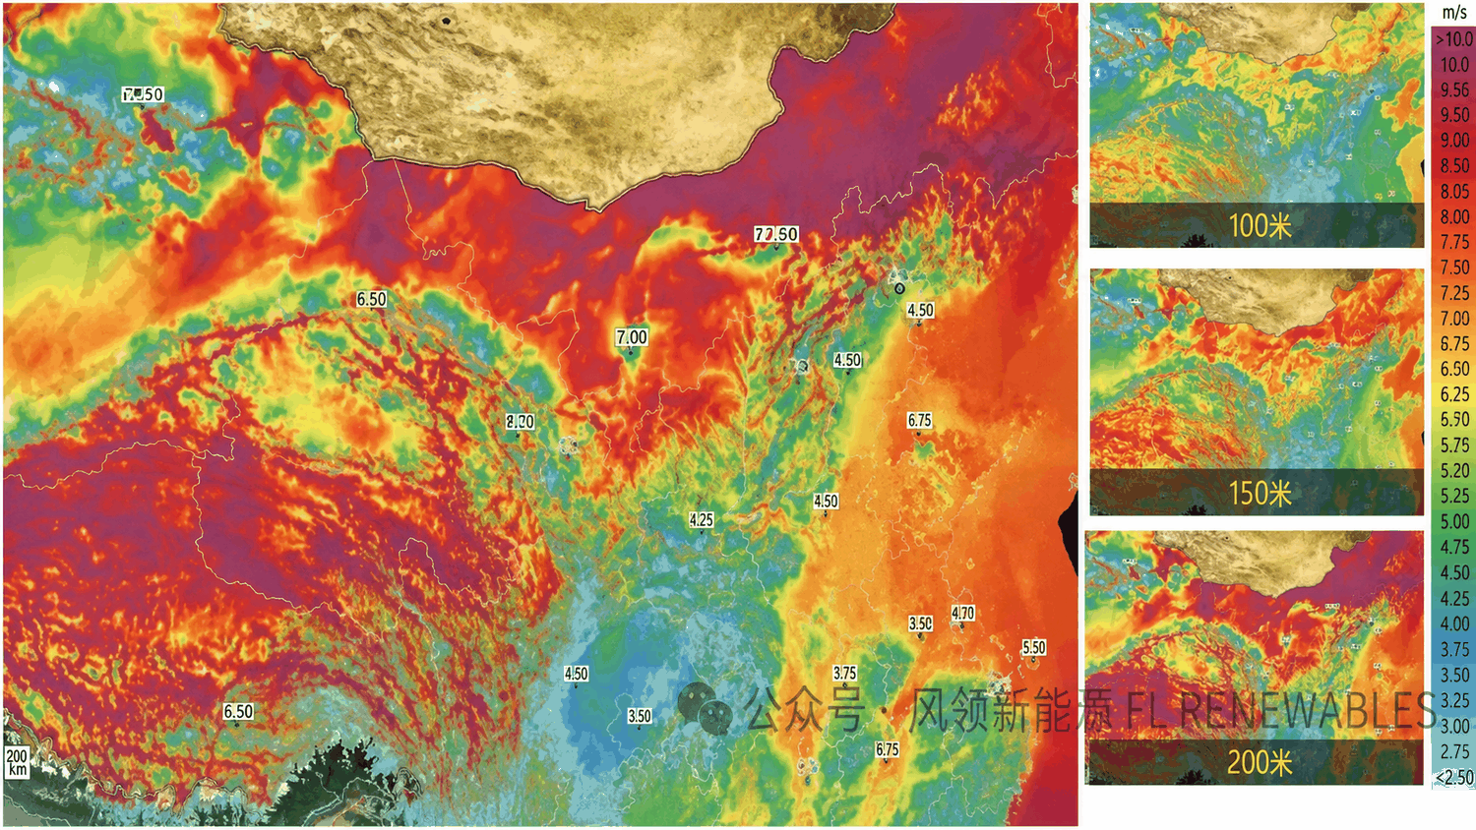
1
研究背景与意义
湖南大学土木工程学院
高塔架能够有效提升低风速区域风电机组发电量和项目收益率
高塔架方案：全钢塔筒、混凝土-钢混合塔筒(混塔)、全混塔筒、格构式塔筒
市场份额：全钢塔筒82%，混塔15%且装机增速最快
应用较广、市场占有率高
每升高100米，风资源的利用率提升约10倍
钢塔(柔塔/分片钢塔)
混凝土-钢混合塔筒(混塔)
风领新能源.一文说清“混塔”[EB]//国际风力发电网.(2024).
锐轩咨询.风电混塔发展正当时，先来了解下技术现状和行业标准-国际风力发电网[EB]/国际风力发电网.(2023).
4/68

Slide 5
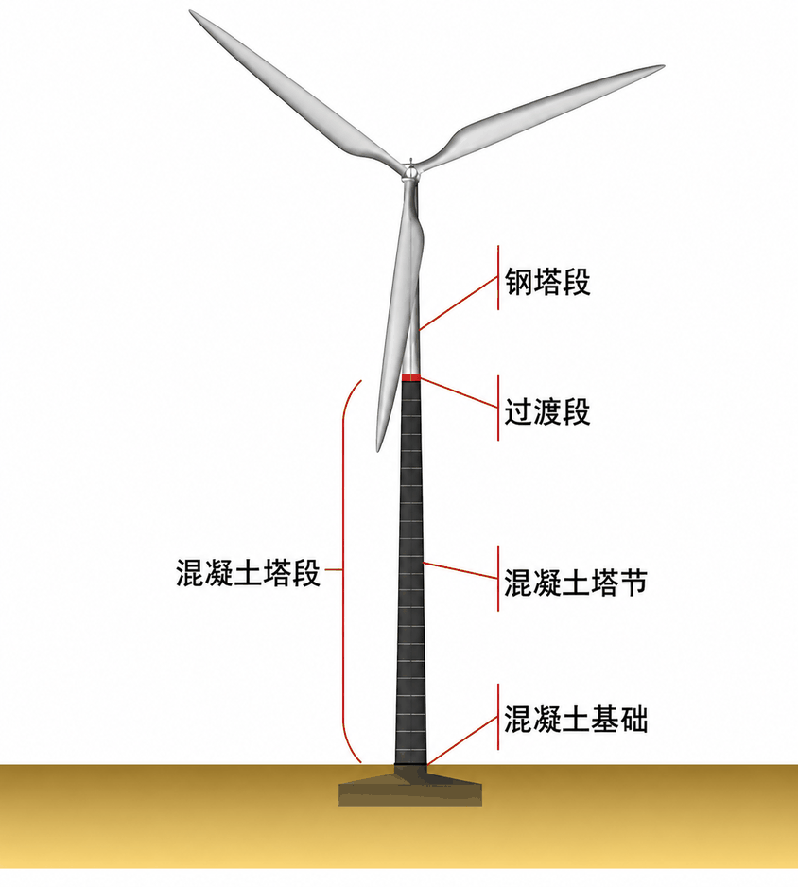
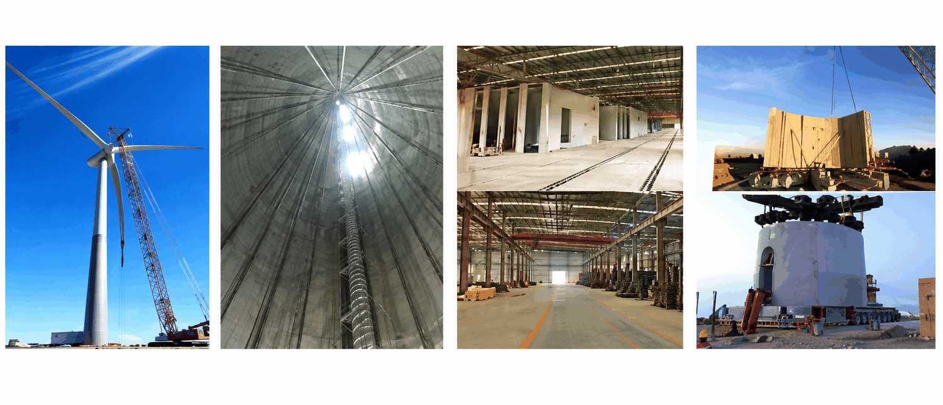
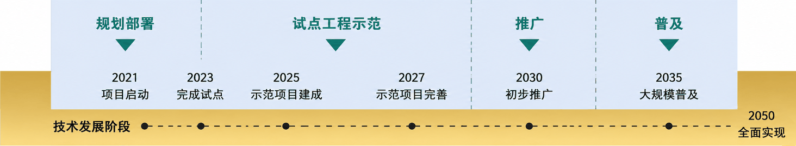
1
研究背景与意义
湖南大学土木工程学院
混塔结构特点
1
钢塔段
标准钢制塔段
2
混凝土塔段
混凝土塔段有多个单节塔段连接而成，每个单节塔段又由两个或四个环片预制拼合而成
3
过渡段
钢塔段与混凝土塔段间通过过渡段连接。钢塔段锚栓连接和预应力索锚固各自独立施工
4
混凝土基础
扩展式结构，承载风电机组重量，确保风电设备的稳定运行
5/68

Slide 6
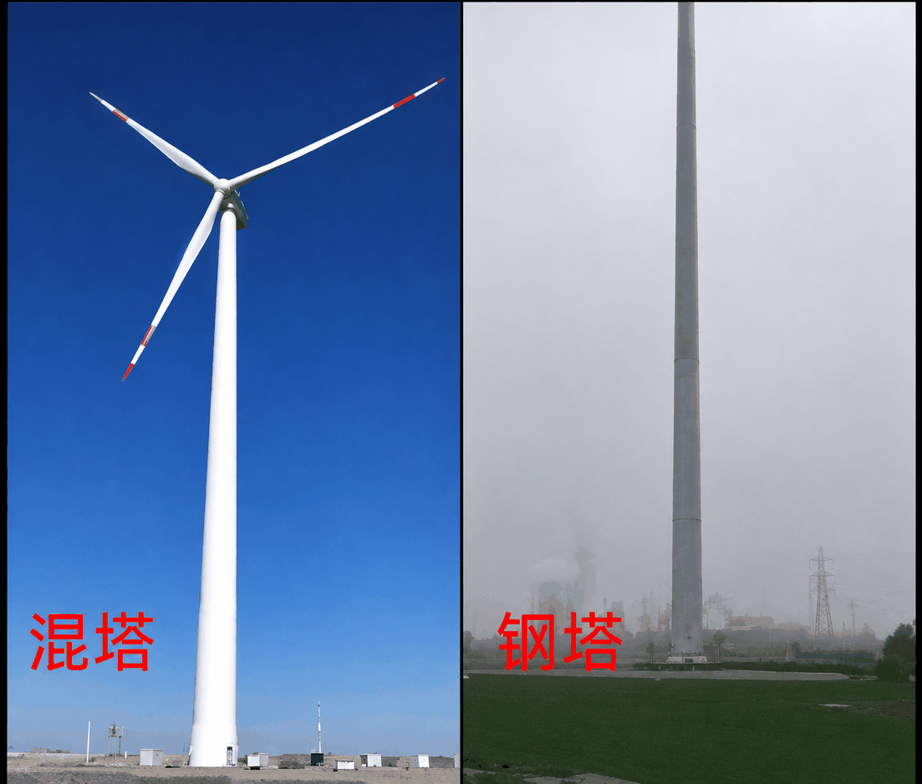
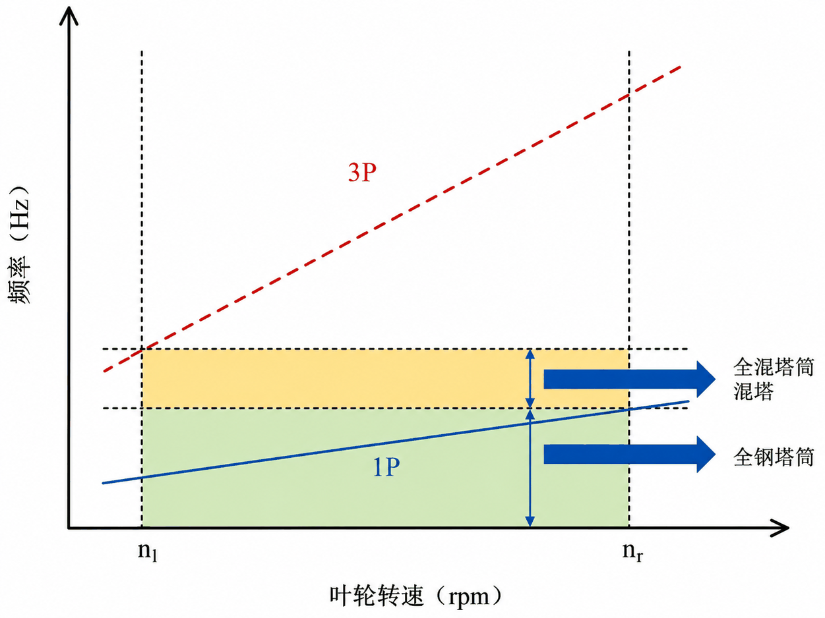
1
研究背景与意义
湖南大学土木工程学院
机组大型化对塔架刚度、频率提出更高要求
混塔式风电机组：塔架刚度大、稳定性好、可大幅减小塔顶摆幅
钢塔和混塔的摆幅对比
塔架振动频率1与叶轮转速之间的关系
风领新能源.钢塔和混塔的摆幅2对比[EB].(2024).
6/68

Slide 7
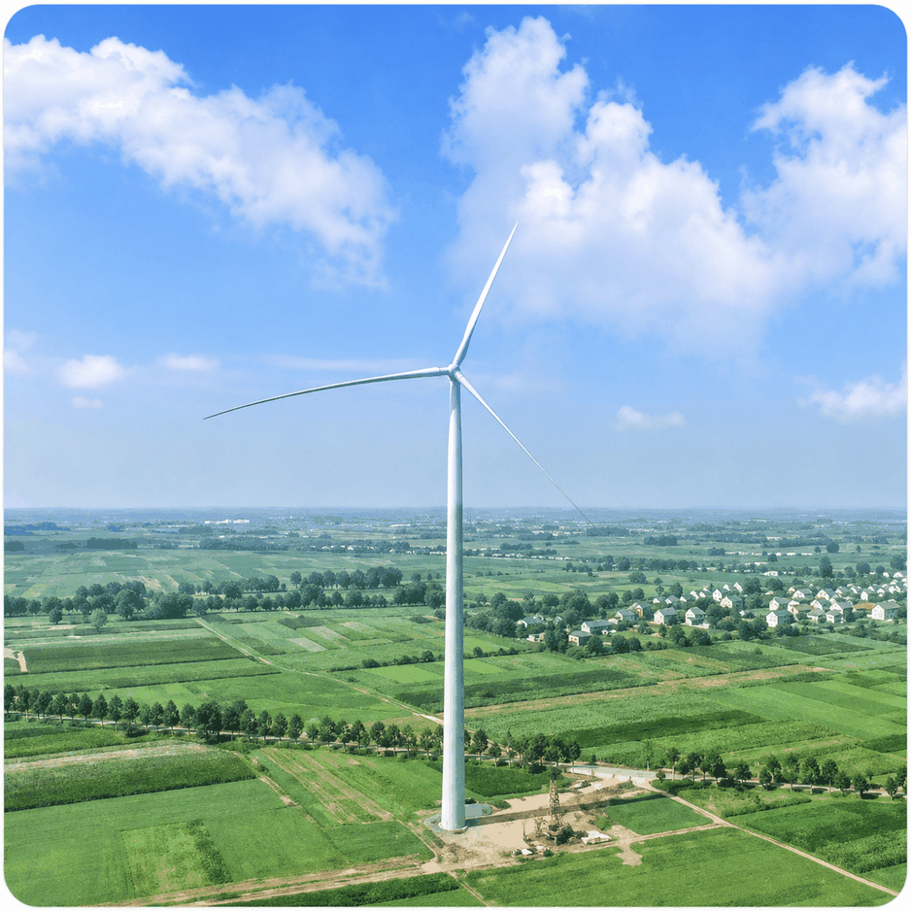
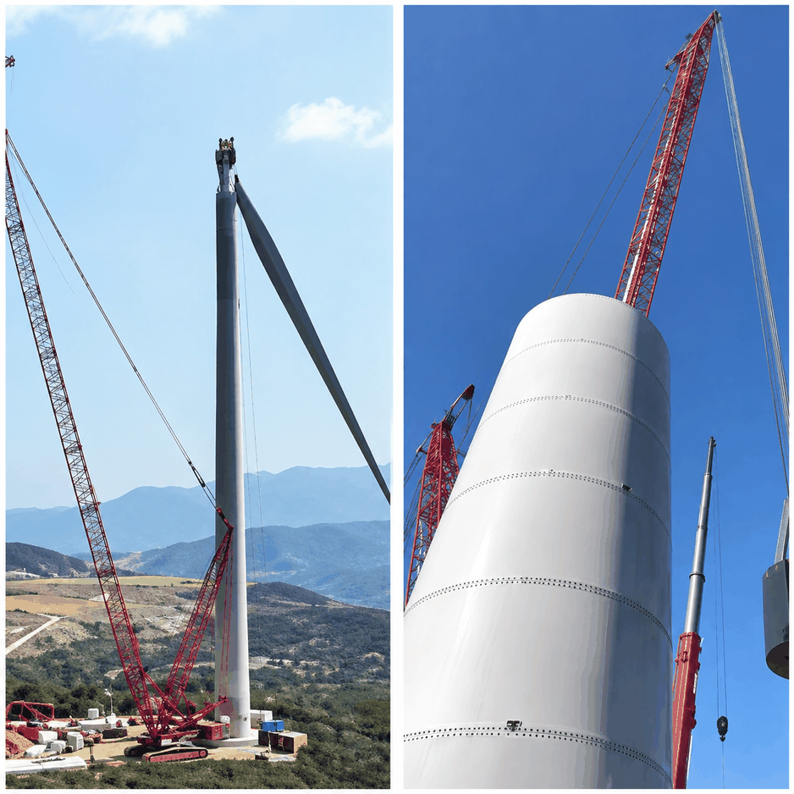
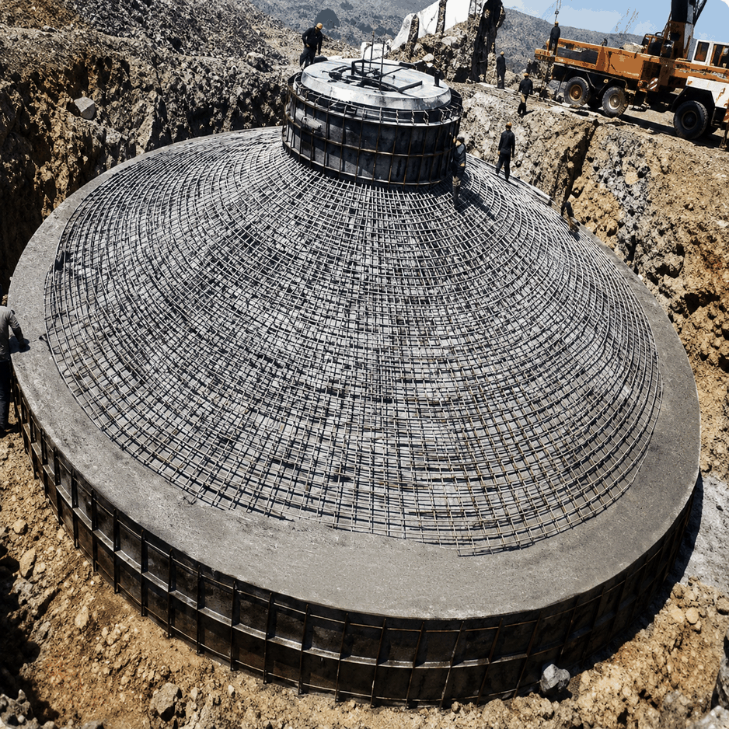
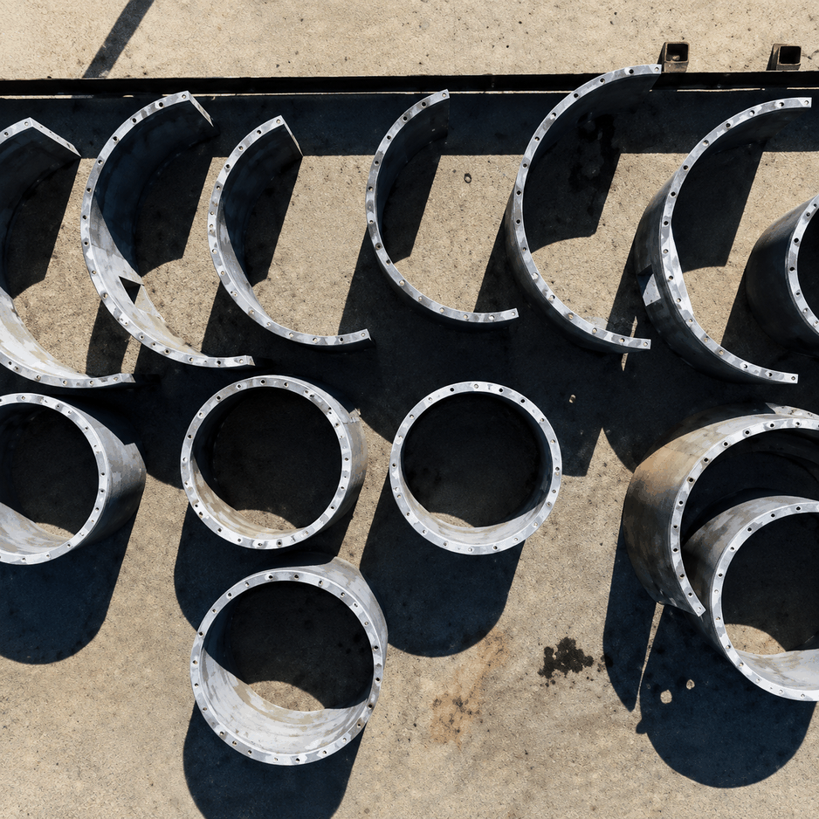
1
研究背景与意义
湖南大学土木工程学院
混塔其他优势
更稳定的运行状态及更低的维护成本
稳定性好，更高的发电量
混凝土塔筒力学性能好，设计使用期内发生疲劳失效的风险低；混凝土材料的防腐蚀、防振性比钢材质更优，筒身无紧固件，无需检修维护塔筒筒身，延长主机寿命且大大降低运维成本。
混凝土塔筒刚度大，通过优化设计使结构一阶频率落在允许范围内。由于一阶频率高于风轮最小转速所对应的1P频率，控制系统无需复杂的频率穿越算法，可大幅减小顶端摆幅，延长风电机组疲劳寿命。
更低的运输成本和更短的项目周期
更大的承载能力及安全性
混凝土材质可更好地满足大风机对塔筒稳定性需求；可承载更大叶片电机的安装重量。与基础连接方便可靠，整体性好，无刚度突变，降低了发生基础倾覆事故的风险。
预制管片可因地制宜，既可采取机位拼装，也可就近在堆场拼装，对运输道路没有特殊要求，混凝土每节塔高不超过4米，主机可通过，塔筒即可通过。同时混凝土塔筒所需的原材料可以就近取材，降低项目运输成本和建设周期。
7/68

Slide 8
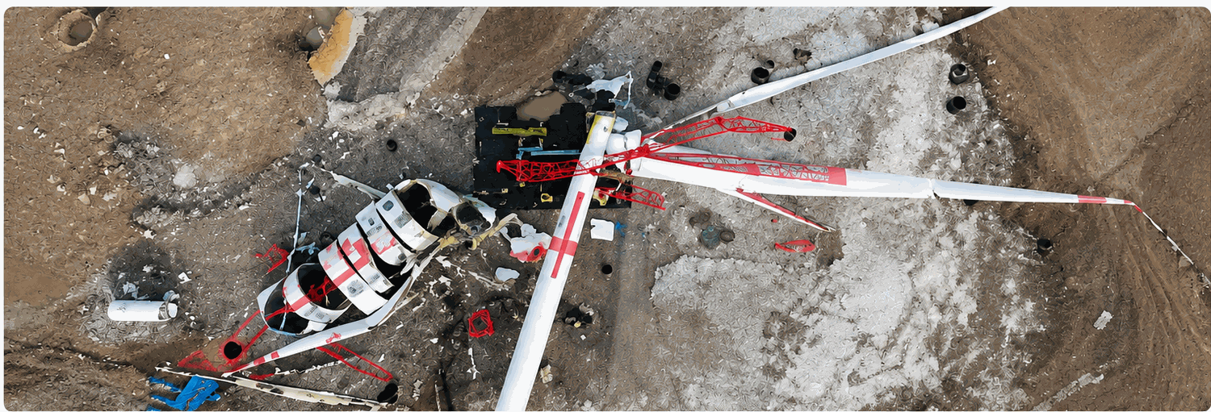
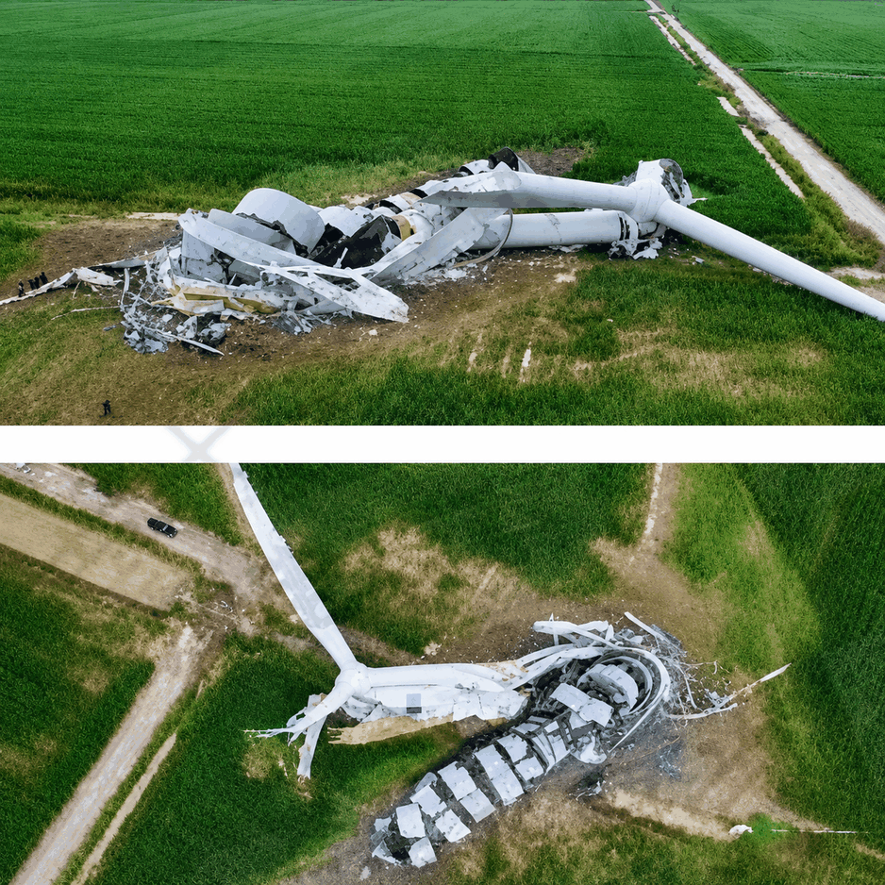
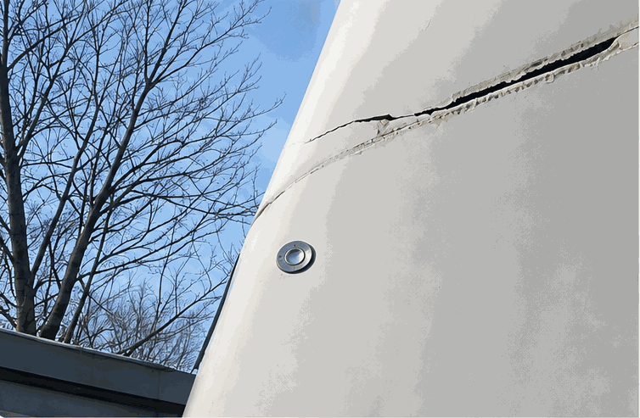

1
研究背景与意义
湖南大学土木工程学院
突发！国内首起风机混塔倒塔事故，塔身断成数节
吉林发生一起风电混塔倒塌事故
某项目140米风机混凝土塔筒出现严重安全隐患
现风电双累报道，7月29日，安徽省毫州市蒙城具板桥集情附近某风电场突然发生一起风机倒塌事故，从国片可以看出，风机塔简断成政节，塔简美型上部为钢塌，下部为混凝土站构，机头和叶片锅坏严重。根关人员精测分析。本次事故可能是由于近期雨水较多，风机底郎基础净水严重，导致风机发生领斜倒场，日前事故无人员伤亡，事故具体原因尚无窗方通服。
近日，吉林某风电场发生一起风电混塔倒塌事故。
来源：风电事故
安全性？
VS
快速发展
开展大型混塔式风电机组动力学分析与性能评估具有重要的工程价值
8/68

Slide 9
1
研究背景与意义
湖南大学土木工程学院
研究目的与内容
研究目的
面向大型混塔式风电机组动力学行为复杂、建模精度与计算效率难兼顾等问题，构建高精度一体化动力学分析模型；
综合运用多体动力学、有限元法与子系统联合仿真技术，揭示正常及极端风况下的非线性耦合机理；
为动力响应分析、疲劳寿命评估、可靠度分析与结构性能提升提供理论基础与方法支撑。
理论分析(第2章)
模型构建
(第3、4章)
响应分析与结构性能评估
(第5、6章)
动力响应性能·疲劳寿命·可靠度
性能提升
(第7章)
论文逻辑框架
研究主线层层递进，形成混塔式风电机组动力学建模与性能评估的完整研究框架。
第2章
研究子系统联合仿真理论与实现方法，验证显式耦合策略，并提出适用于混塔式风电机组的联合仿真策略。
第3章
建立基于Simpack-Abaqus的高保真一体化动力学模型，考虑几何、材料与接触非线性，并验证模型准确性与工程适用性。
第4章
建立基于Simpack-Matlab/Simulink-OpenSees的中保真体化动力学模型，实现多软件实时通信，并验证其效率优势。
论文章节安排
第5章
研究非线性动力响应与疲劳分析，重构风速-风向联合分布，分析非线性效应与风场统计特征对疲劳寿命的影响。
第6章
建立极端风况下动力可靠度分析框架，开展可靠度分析，并提出位移角限值的可靠度确定方法。
第7章
针对过渡段应力集中与塔顶位移偏大等问题，提出结构性能改进措施，并验证其有效性。
末章
总结全文研究成果、主要创新点与结论，并展望未来研究方向。
9/68

Slide 10
1
研究背景与意义
湖南大学土木工程学院
创新性：围绕大型混塔式风电机组的一体化耦合非线性动力学建模与可靠度评估中的关键技术难题，开展系统研究。
1
子系统联合仿真理论
2
高/中保真度模型体系
3
风速-风向联合分布建模
提出面向大型混塔式风电机组的子系统联合仿真理论；划分叶轮·机舱与混塔子系统，采用显式力-位移耦合策略，实现风场-结构一伺服控制协同建模与求解。
发展Simpack-Abaqus高保真度模型与Simpack-Matlab/Simulink-OpenSees中保真度模型：实现复杂细节分析、结构优化与高效可靠度研究的互补。
提出基于联合特征函数约束的二维核密度估计带宽优化方法；通过最小化Frobenius范数误差,提高尾部区域与多峰分布拟合精度。
4
极端工况可靠度限值确定
5
结构优化与振动控制技术
提出以应力可靠指标为基准反推塔顶位移限值的方法;给出基于混凝土塔段与钢塔段高度占比的水平位移角限制确定原则及工程化建议。
提出双重锚固式过渡段结构与三维斜向碰撞式调谐质量阻尼器：前者缓解刚度突变处应力集中，后者通过斜向碰撞机制控制塔架水平振动。
10/68

Slide 11
1
研究背景与意义
湖南大学土木工程学院
研究成果已发表于MSSP、《太阳能学报》等期刊，且形成多项专利技术成果
学术成果 | 对应博士学位论文章节
王丹，徐军，贺广零，等.风电机组混凝土-钢混合塔筒技术现状与发展趋势[J].土木与环境工程学报（中英文)，2025,47(6):151-167.(CSCD核心库) | 第一章
Dan Wang, Jun Xu, Zeyu He, et al. High-fidelity integrated co simulation model for dynamic analysis of onshore wind turbines with steel-concrete hybrid tower(J]. Mechanical Systems and Signal Processing, 2025, 230: 112583.（SCI一区) | 第三章、 第七章
徐军，王丹，何泽瑜，等.大型混塔式风电机组非线性动力响应分析[J.太阳能学报，2026，47(2)：508-516.（E1) | 第四章
Dan Wang, Futai Zhang, Jun Xu, et al. Nonlinear fatigue analysis of onshore wind turbines with steel-concrete hybrid tower using a co-simulation method and enhanced kernel density estimation[J]. Mechanical Systems and Signal Processing, 2025, 239: 113243.(SCI一区) | 第五章
徐军，王丹，于泉夫，等.混塔式风力机水平位移角限值可靠度确定方法[J/OL].太阳能学报，2025.（EI) | 第六章
徐军，王丹，于泉夫，等.基于多保真度数值模型的混塔式风机可靠度分析方法及装置：202411168057[P].2025.（发明专利） | 第六章
徐军，王丹，贺广零，等.一种混凝土-钢混合塔筒过渡段连接装置：202310914102[P].2023.（发明专利) | 第七章
徐军，贺广零，王丹，易权，张超，张世平，李宇翔，马俊，唐伟伟，何泽瑜.风电机组超高混塔建设关键技术及应用.湖南省电力科学技术进步奖二等奖.湖南省电机工程学会，2025. | /
贺广零，徐军，吴强徐皇冈，李宇翔，王丹，于泉夫，唐伟伟，超高混塔建设关键技术研究，湖南省可再生能源科学技术进步奖一等奖.湖南省可再生能源学会，2024. | /
11/68

Slide 12
目 录
C O N T E N T S
一
研究背景与意义
二
多保真度耦合非线性动力学模型
三
动力响应性能与疲劳寿命评估
四
极端工况下动力可靠度评估
五
动力响应性能提升
六
结论与展望
12/68

Slide 13
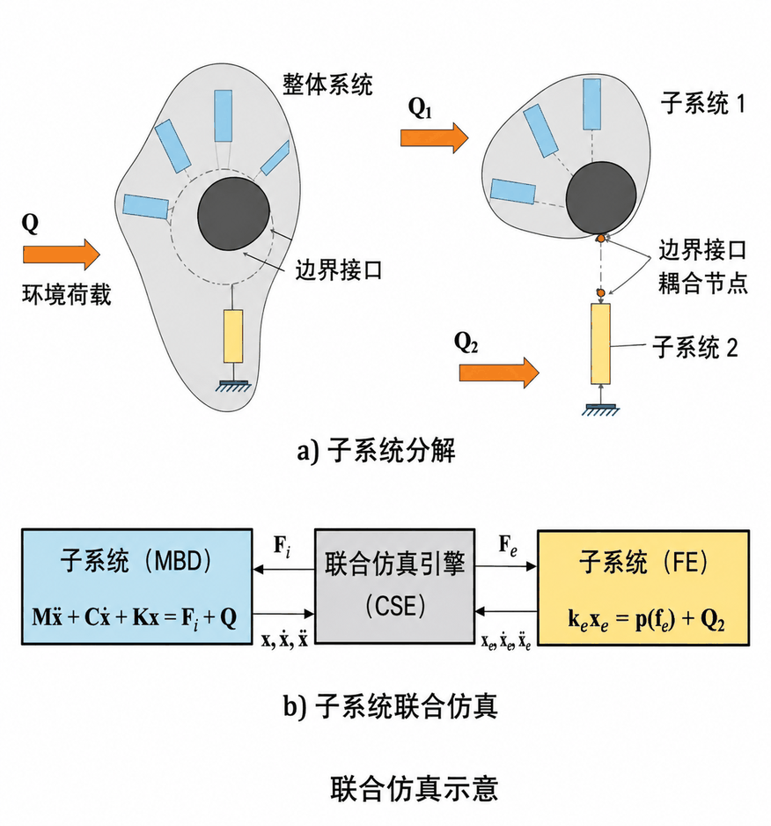
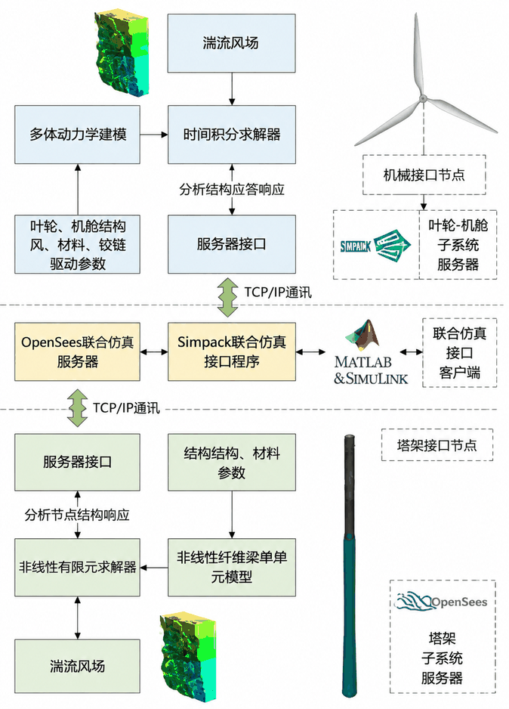
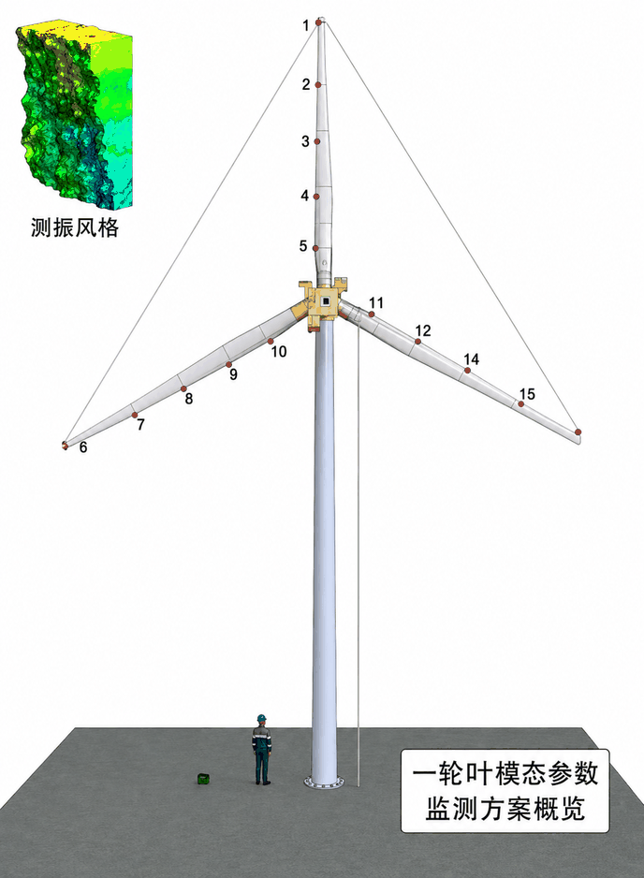
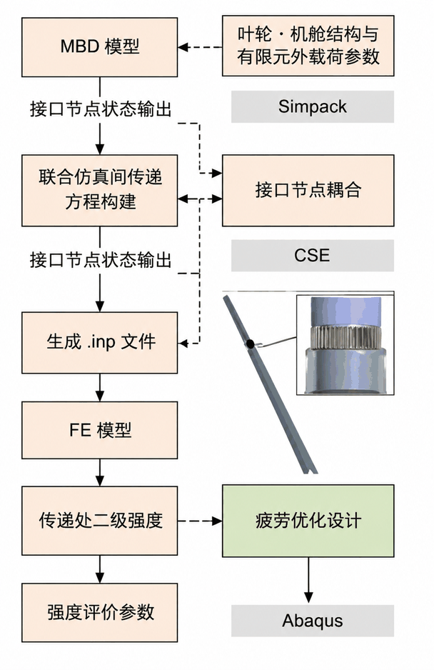

2
多保真度耦合非线性动力学模型
湖南大学土木工程学院
大型混塔式风电机组的动力学建模与仿真分析是一项典型的多学科交叉问题
研究目的
研究内容
子系统联合仿真理论
高保真度动力学建模
中保真度动力学建模
针对大型混塔式风电机组整体建模复杂、计算代价高的问题，建立子系统联合仿真理论框架。
发展高保真SCM模型，统一风场-气动-伺服-结构非线性耦合分析，提高动力响应预测精度。
发展中保真SSO模型，在保留关键非线性特征的基础上显著提升计算效率，为后续疲劳与可靠度分析提供高效模型。
·显式力-位移耦合策略
·联合仿真引擎实现接口数据交换与时序同步
·通过立柱-集中质量算例验证稳定性与精度
·基于Simpack-Abaqus构建SCM模型
·建立叶轮-机舱MBD子系统与混塔非线性FE子系统
·通过OpenFAST与实测模态开展多维验证
·基于Simpack-Matlab/Simulink-OpenSees构建AAO模型
·采用非线性纤维梁单元简化混塔子系统
·兼顾计算精度与效率，支撑大规模分析
13/68

Slide 14
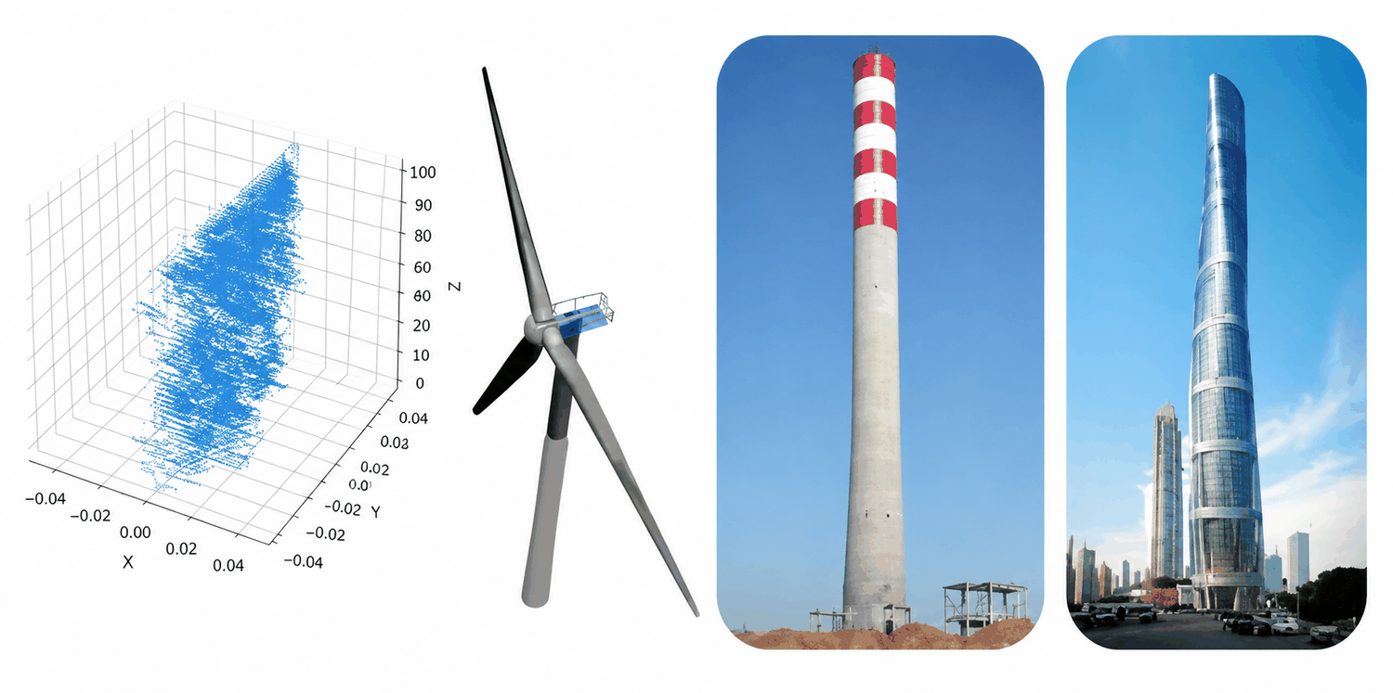
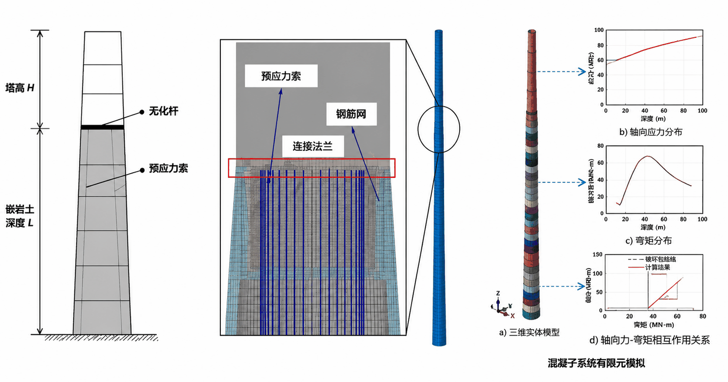
2
多保真度耦合非线性动力学模型
湖南大学土木工程学院
大型混塔式风电机组的动力学建模与仿真分析是一项典型的多学科交叉问题
混塔式风电机组 VS 传统土木高耸结构
混塔式风电机组是机电-土木综合体，考虑伺服控制策略（偏航、变桨）
动荷载荷性：承受气动推力与扭矩＋风轮旋转动载荷
混塔式风电机组 VS 传统钢塔式风电机组
混塔包含混凝土段、预应力系统、过渡段
具有较强的材料、几何与边界非线性属性
14/68

Slide 15
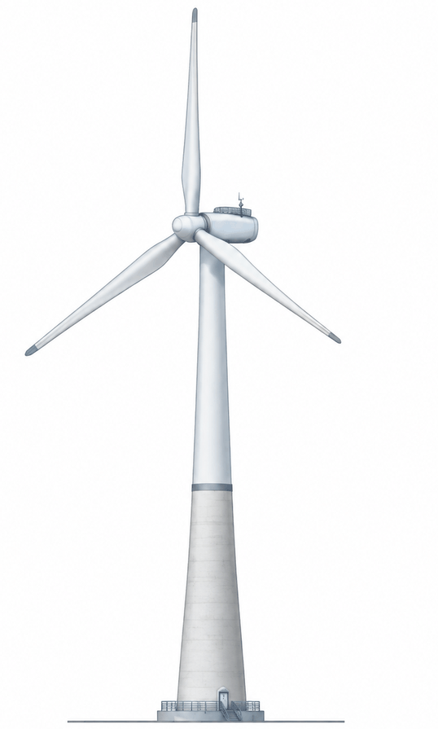




2
多保真度耦合非线性动力学模型
湖南大学土木工程学院
相较传统钢塔式风电机组，混塔式风电机组的力学性能具有独特的复杂特征
大型混塔式风电机组动力学分析研究仍处于起步阶段
力学特征
缺陷影响
材料非线性
缺胶、错台
几何非线性
混凝土开裂
接触非线性
预应力损失
预应力效应
结构设计缺陷：分离式设计
耦合特征
数值建模
风场与桨叶耦合
桨叶-伺服控制 和塔架耦合
构建数量繁多
布筋复杂
动力响应
三维建模工作量极大
叶片旋转效应
自重大，对地震作用敏感
15/68

Slide 16
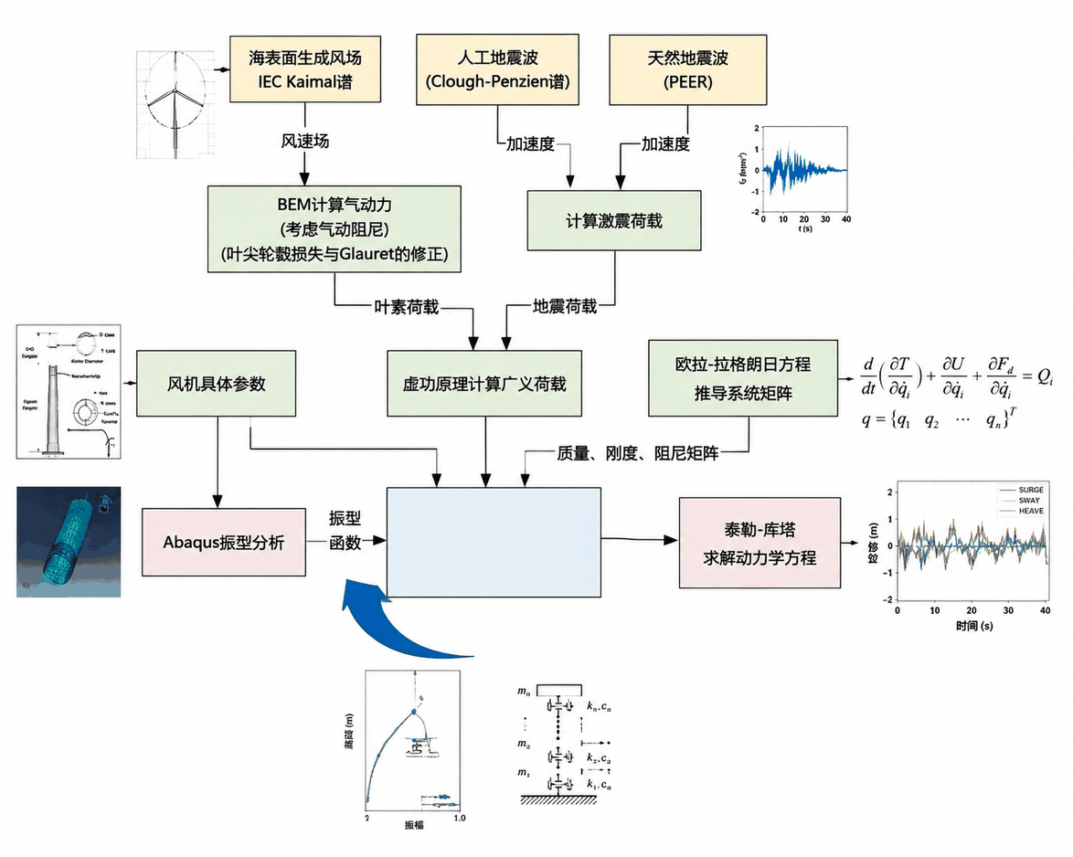
2
多保真度耦合非线性动力学模型
湖南大学土木工程学院
大型风电机组动力学仿真现状(1): 模态叠加法
√ 优点
具有很高的计算效率
对于线弹性结构有较好的精度
！
应用于大型混塔的不足：
难以反映混塔的各种非线性特征和预应力效应等
难以揭示真实结构局部力学响应特征
非线性特性丢失结构特性丢失
采用模态叠加法减少整机系统自由度
Ishihara T, Sarwar M W. Numerical and theoretical study on seismic response of wind turbines. In: European wind energy conference and exhibition. 2008, 1-5.
Chen J, Li J, Wang D, et al. Seismic response analysis of steel-concrete hybrid wind turbine tower.Journal of Vibration and Control.2022. 28(17-18):2240-2253.
何泽瑜.大型混塔式风电机组的建模与可靠度分析[D]长沙：湖南大学,2024
16/68

Slide 17
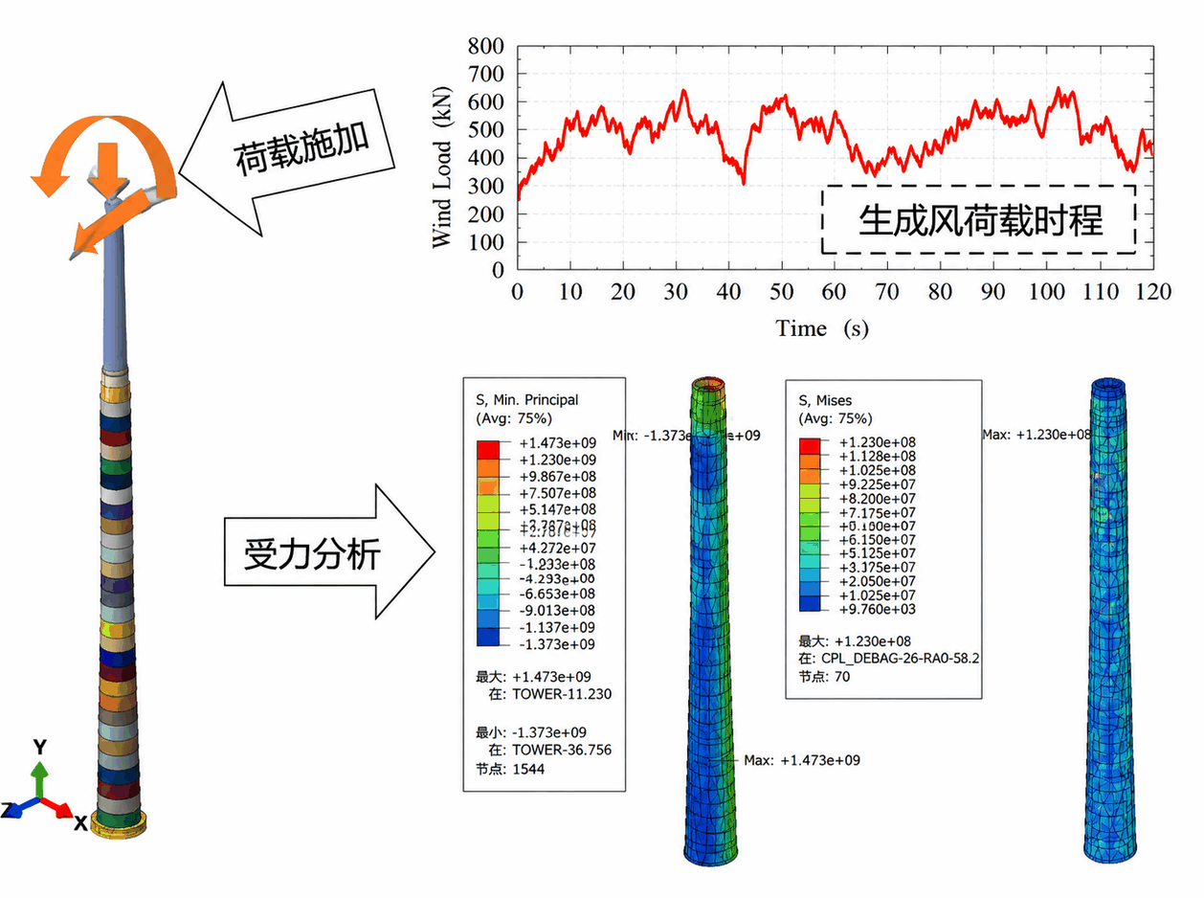
2
多保真度耦合非线性动力学模型
湖南大学土木工程学院
大型风电机组动力学仿真现状(2): 有限元法
√ 优点
可以反映材料、几何和边界非线性特征
可以反映预应力效应
应用于大型混塔的不足：
！
难以考虑伺服控制策略在实际运行工况中的动态影响
分离式分析，难以体现风场-叶片-伺服控制-塔架的耦合特征
z
17/68

Slide 18
2
多保真度耦合非线性动力学模型
湖南大学土木工程学院
大型风电机组动力学仿真现状(3): 现有方法小结与思路
部件单独分析
优点: 相对简单直接
风电机组数值模拟方法
大型混塔式风电机组动力学建模：非线性、预应力与全耦合特征！
局限：非耦合、拟静力，忽略了荷载与结构、结构各部分之间的多场耦合效应
多刚体动
力学模型
优点：计算效率较高
局限：无法捕提柔性部件的弹性特征，精度受限
优点：计算效率高，对于全钢塔架和具有线性材料
本构的结构，其精度足够
一体化
分析模型
模态
叠加法
局限：难以揭示大型混塔式风电机组存在的非线性特性，无法获得结构准确的应力和应变
多体+有限元联合仿真
通过Lagrange法、Newton-Eular法、Kanc法等经典力学原理推导出系统的动力方程
刚 - 柔耦合动力学模型
行业内主流分析手段，如：丹麦技术大学（DTU)开发的Flcxs5
美国可再生能源实验室（NREL)开发的OpenFAST
选择最适合的建模工具对子系统进行独立建模
梁单元
优点：建模简单、计算效率较高
壳单元
局限：难以体现大型混塔式风电机组中特有的全耦合与预应力特性
通过耦合迭代的方式协调并交换各子系统间的动力响应信息
有限元法
实体单元
优点：精细化建模，分析精度高
非线性特性:几何非线性材料非线性边界非线性
局限：建模难度大、计算资源消耗大
18/68

Slide 19
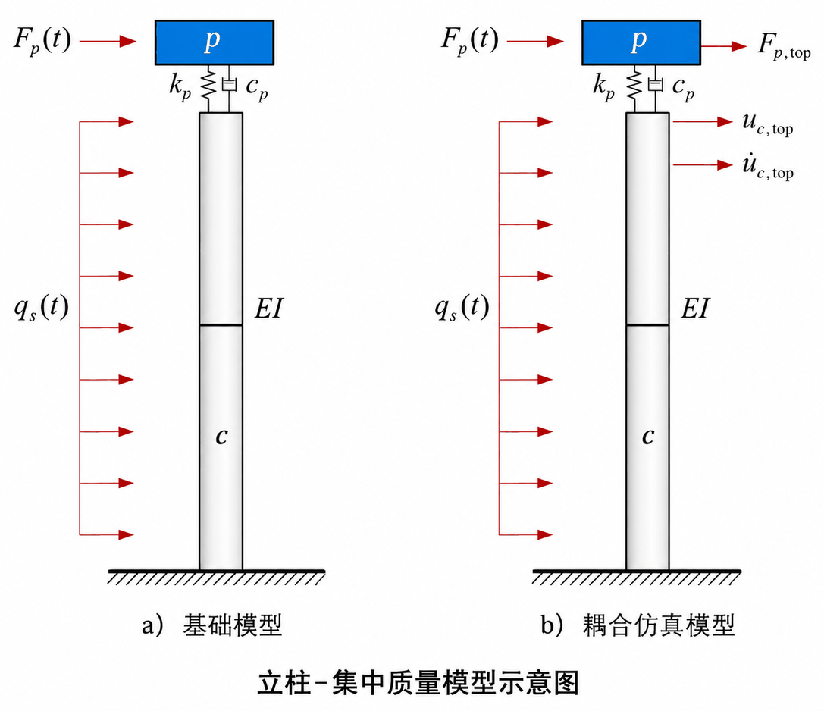
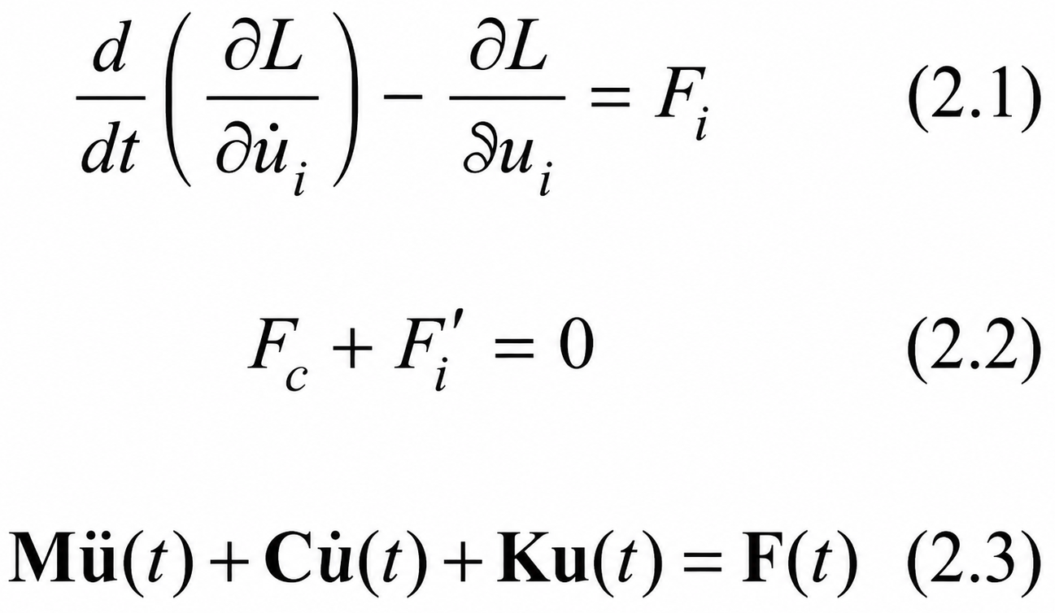
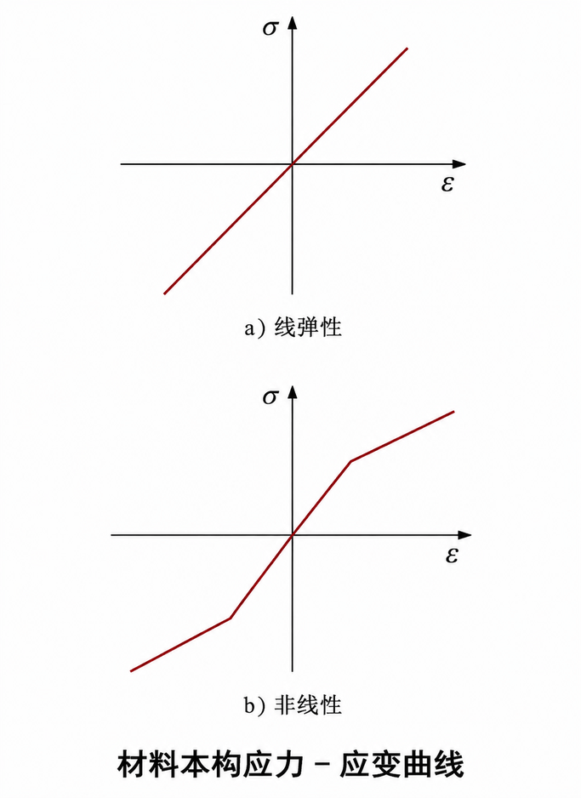
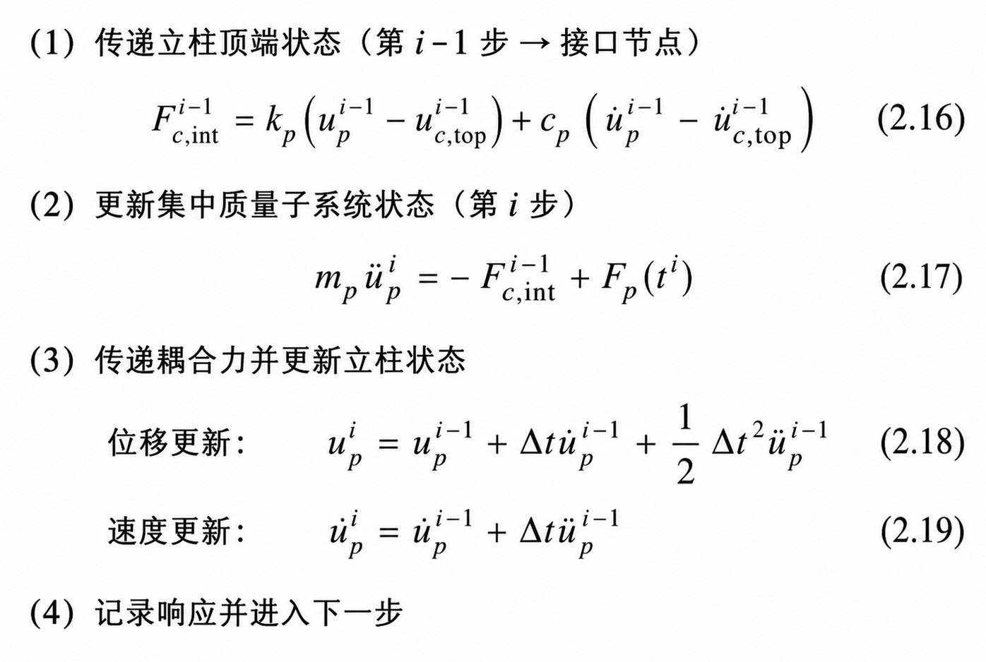
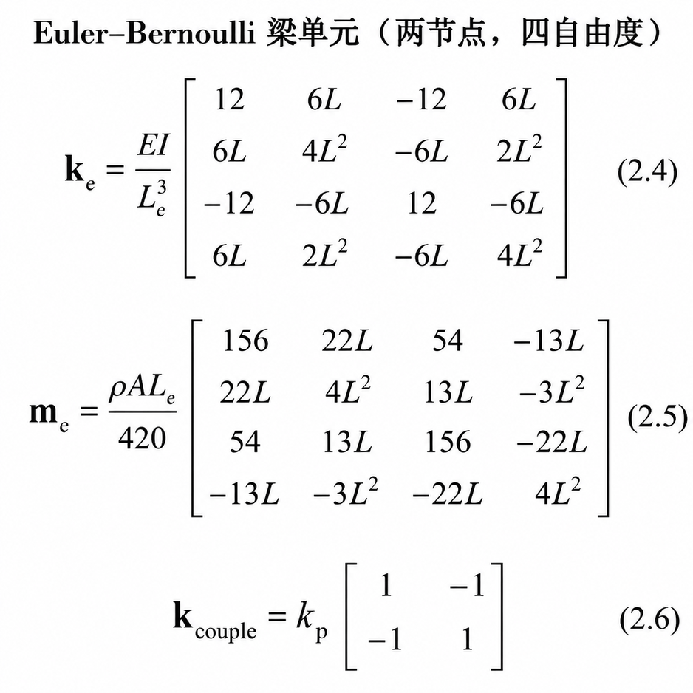
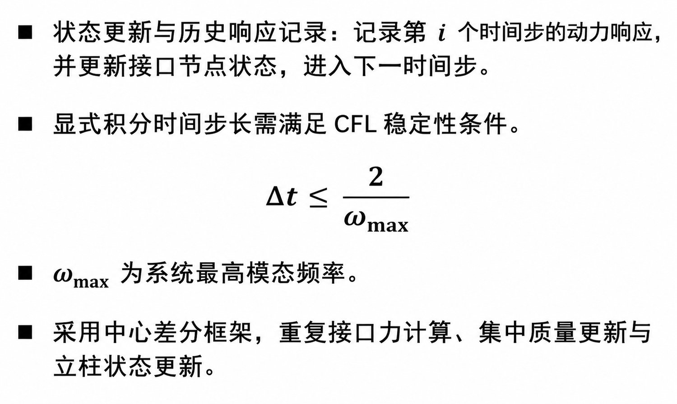
2
多保真度耦合非线性动力学模型
湖南大学土木工程学院
通过典型的非线性结构动力学算例验证多体＋有限元显式耦合的可行性
算 例 模 型
整 体 模 型 建 模 基 础
联 合 仿 真 模 型 建 模
动力学方程（2.1）-（2.3）
材料本构关系（图2.3）
显式耦合迭代流程与更新公式（2.16）-（2.19）
梁单元矩阵（2.4）-（2.6）
基于Lagrange/Kane法建立动力学方程；
时间步长稳定性与状态更新
立柱与集中质量通过弹簧-阻尼连接
采用Euler-Bernoulli梁单元；
采用显式力 - 位移耦合方法;
考虑线弹性与双线性弹塑性本构；
对比整体模型与联合仿真模型响应差异；
集中质量与弹簧-阻尼耦合；
提取位移、速度、加速度时程响应。
19/68

Slide 20
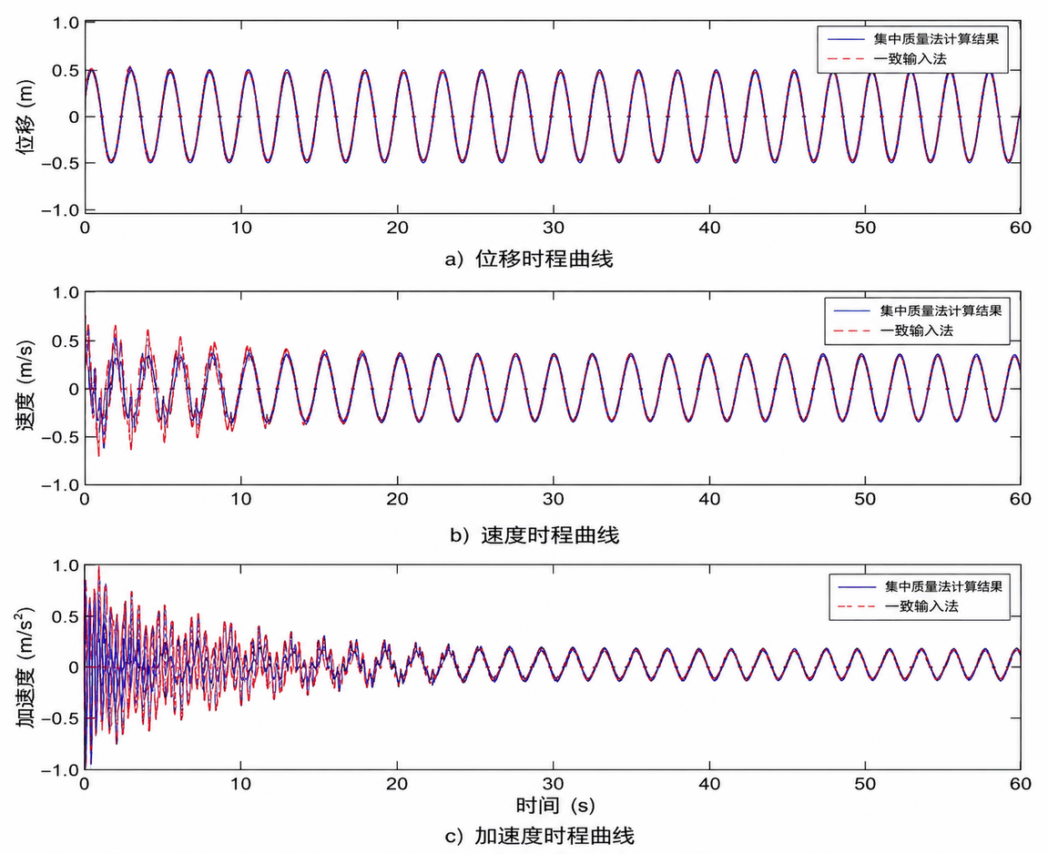
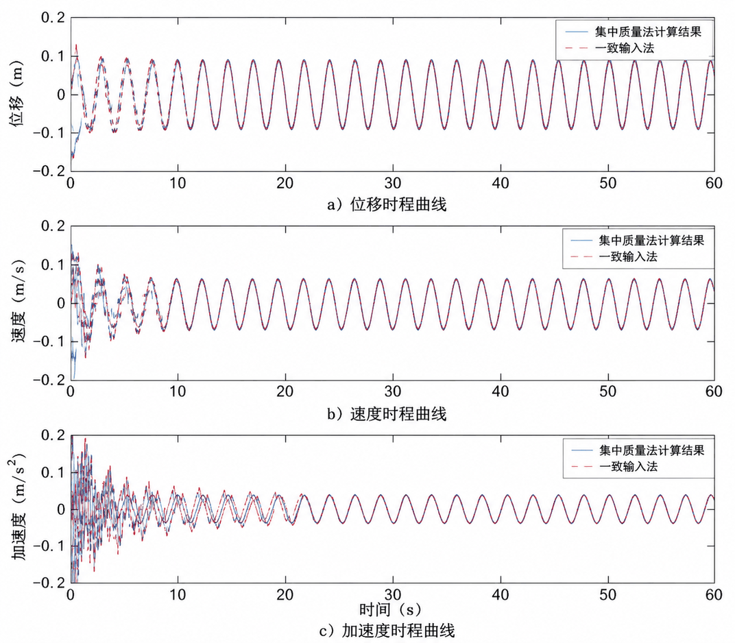
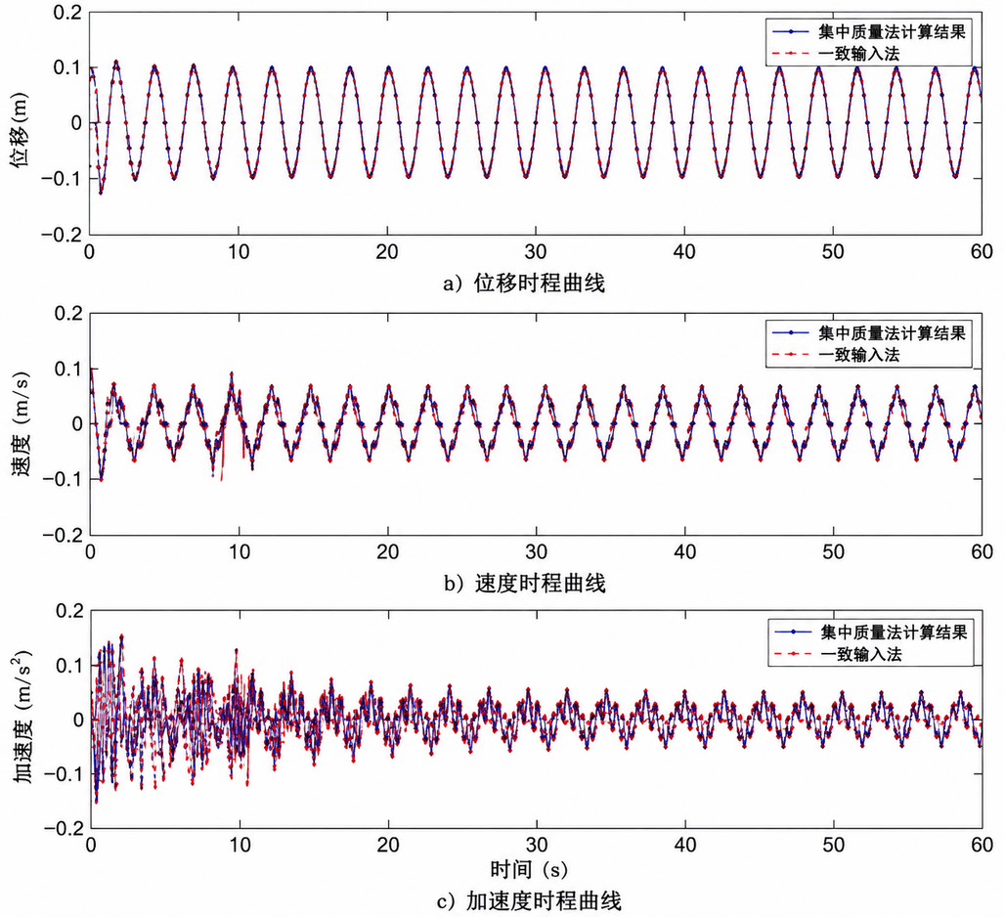
2
多保真度耦合非线性动力学模型
湖南大学土木工程学院
对比整体模型与联合仿真模型在三种典型工况下的时程响应
线弹性材料本构
平滑启动后的线弹性响应
弹塑性材料本构
·
·
位移响应：整体模型与联合仿真模型吻合良好。
·
·
·
采用荷载平滑启动策略后，初始阶段的高频振荡显著减小。
引入弹塑性本构后，系统位移、速度与加速度响应幅值与波动均显著增大。
速度与加速度响应：在初始阶段存在短时高频摄荡，因显式耦合的信息交换延迟与瞬态不一致引起;
·
·
联合仿真模型仍能较好地捕捉非线性动力响应，与整体模型保持良好一致。
随后响应迅速趋于一致，吻合度高。
响应曲线更为平滑，数值稳定性与计算精度提升。
显式耦合的联合仿真在线弹性与非线性条件下均具备良好的精度与一致性；荷载平滑启动策略有效抑制了初始数值振荡，提升了数值稳定性；为后续开展更复杂非线性条件下的联合仿真分析奠定数值基础。
20/68

Slide 21
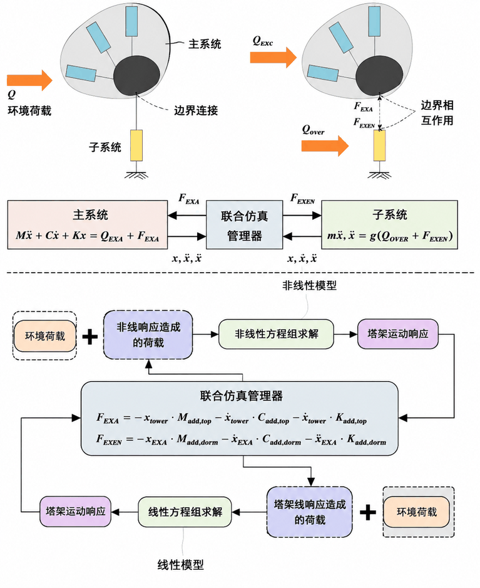
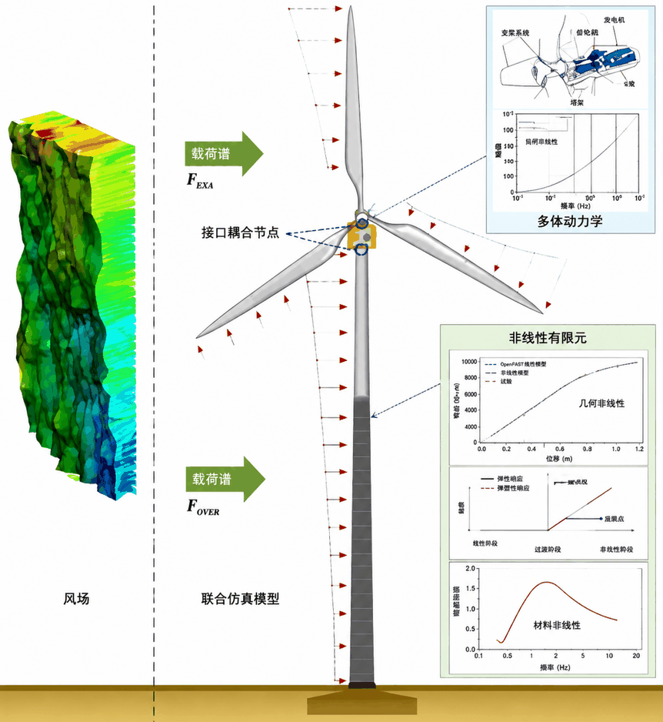

2
多保真度耦合非线性动力学模型
湖南大学土木工程学院
大型混塔式风电机组联合仿真策略
子系统：系统分解为叶轮-机舱子系统与混塔子系统
边界节点：偏航法兰与塔架顶部连接位置
耦合策略：子系统间通过力、位移、速度等接口条件进行显式耦合
联合仿真引擎：进行子系统间的数据交互和动态耦合
同时捕捉混塔式风电机组的非线性行为和全耦合特征
J.kovecses,Dynamics of Mechanical Systems and the Generalized Free-Body Diagram-Part I: General Formulation,Journal of Applied Mechanics 75(6) (2008) 061012.
21/68

Slide 22




2
多保真度耦合非线性动力学模型
湖南大学土木工程学院
大型混塔式风电机组联合仿真: 多保真度模型
中保真度：Simpack+Simulink+OpenSees联合
高保真度：Simpack+Abaqus联合
低保真度
线性柔性体；无结构特征
叶轮、机舱结构、材料、伺服控制参数
多体动力学模型
时间积分求解器
环境载荷
多体动力学模型
分析步动态响应
分析步动态响应
叶轮、机舱 子系统
叶轮、机舱结构、材料、伺服控制参数
本地服务器端口
中保真度
材料、几何非线性属性塔架；钢筋混凝土截面；预应力
联合仿真时间积分求解器
环境载荷
TCP/IP通讯
叶轮、机舱 子系统
OpenSEES联合仿真接口程序
Simpack联合仿真接口程序
联合仿真接口
分析步动态响应
MATLAB SIMULINK
TCP/IP通讯
.inp文件
非线性有限元求解器
本地服务器端口
高保真度
材料、几何、边界非线性属性塔架；精细化三维结构（可考虑诸如螺栓法兰连接、几何缺陷、局部优化设计等关键问题）
塔架精细化有限元模型
塔架非线性纤维梁单元模型
分析步动态响应
非线性有限元模型
非线性有限元求解器
非线性纤维梁单元模型
精细化三维模型
塔混凝土、钢本构参数型
环境载荷
塔架结构、材料参数
塔架、基础结构参数
22/68

Slide 23

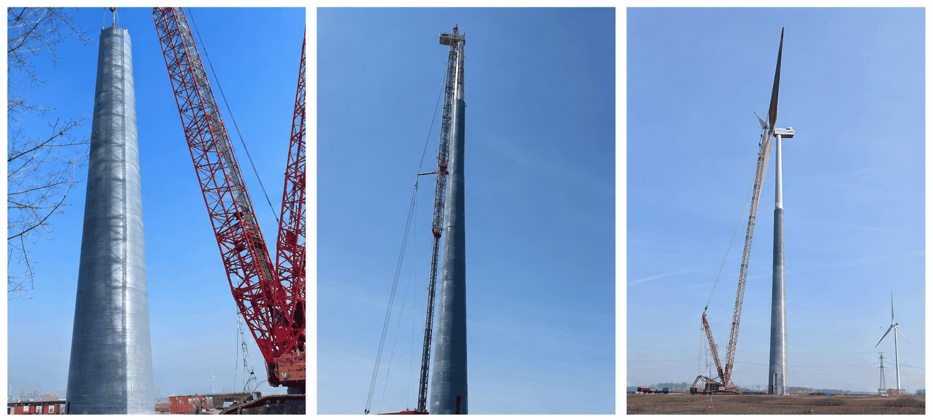

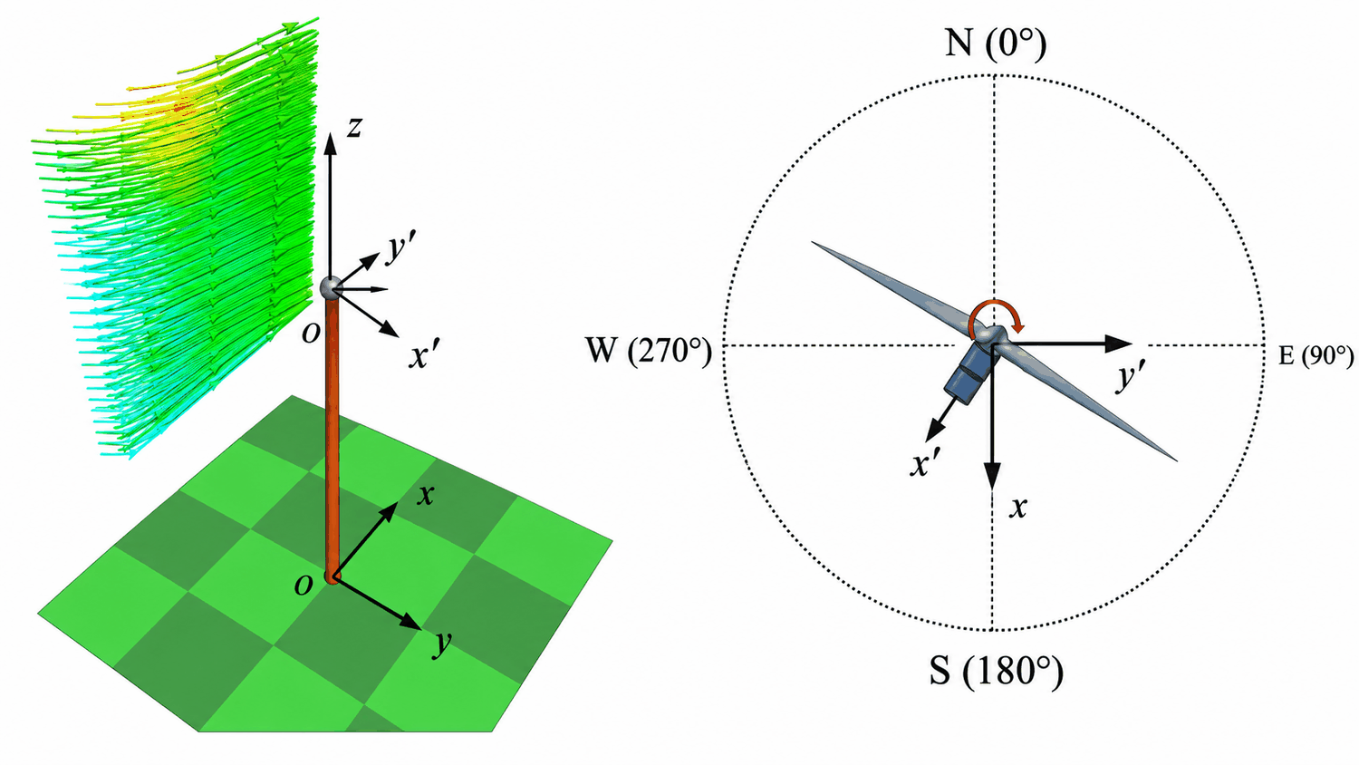

2
多保真度耦合非线性动力学模型
湖南大学土木工程学院
研究对象为位于我国通榆地区的某大型混塔式风电机组
研究对象
混塔式风电机组关键参数
本文研究对象的现场照片
轮毂高度160m.叶轮直径126m，额定风速
12 im/s,额定叶轮转速12.1 r/min.
部件名称 | 参数 | 数值
叶轮-机舱 | 叶轮结构形式 | 迎风式，三叶片
 | 叶轮直径（m） | 126
 | 轮毂直径（m） | 160
 | 额定风速（m/s） | 12
 | 额定叶轮转速（r/min） | 12.1
混凝土塔段 | 高度(m) | 112.0
 | 塔节数量 | 31
 | 顶部直径(m) | 4.7
 | 底部直径(m) | 8.3
 | 材料 | C70
过渡段 | 高度(m) | 1.5
 | 材料 | Q345
钢塔段 | 高度(m) | 43.8
 | 塔节数量 | 4
 | 顶部直径(m) | 3.4
 | 底部直径(m) | 4.5
 | 材料 | Q345
预应力索 | 数量 | 36束，每束9根
 | 公称截面积(mm²) | 140.0
 | 材料 | 1×7结构钢绞线
螺栓与螺母 | 螺纹规格 | M45
 | 性能等级 | 10.9级
塔架总高度1573m.外形为圆维形，直径由底部8.3m平滑过渡至顶部3.4 m.
技术方案：预制装配式混凝土管片+后张拉
体外预应力索。
塔架组成
混凝土塔段112.0m，共31节，材料C70。
过渡段1.5m.编号第32节，材料Q345。
a) 混凝土塔段吊装
b) 机舱吊装
c) 整机吊装完成
钢塔段43.8m.共4节，材料Q345.
节段编号：混凝土1-31过渡段32
钢塔段33~36。
风电机组坐标系定义
关键连接与材料
预应力索：36束，每束9根，公称截面积140.0 mm²，1×7结构钢绞线。
螺栓与螺母：M45，10.9级。
C70混凝土：抗压强度设计值31.8MPa.标准值44.5MPa：抗拉强度设计值2.14 MPa，标准值2.99 MPa：极限压应变0.0033。
Q345钢：屈服强度345 MPa,抗拉强度470 MPa.
23/68

Slide 24

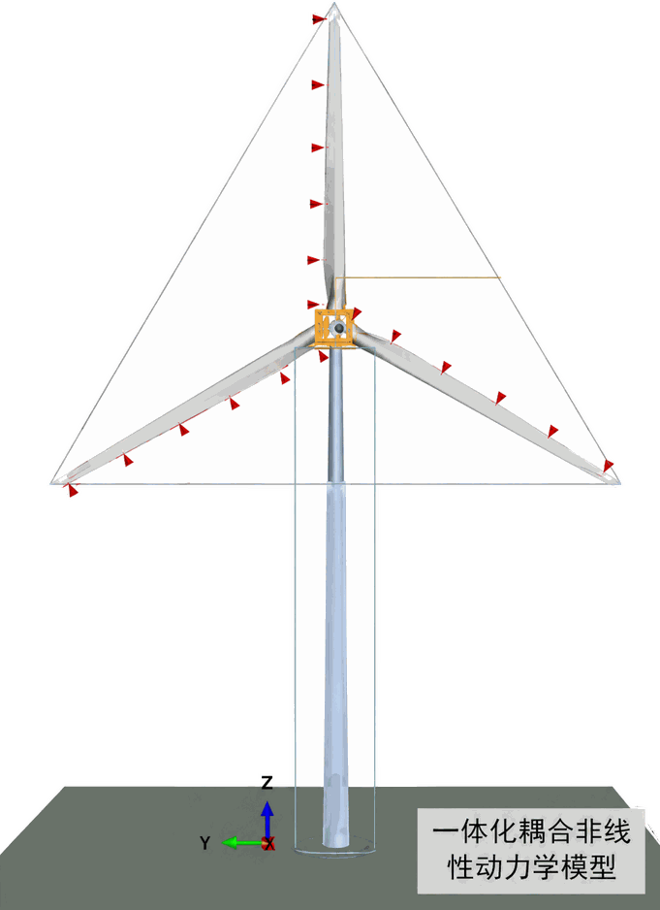

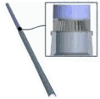
2
多保真度耦合非线性动力学模型
湖南大学土木工程学院
高保真度模型仿真框架
高保真度模型采用Simpack+Abaqus
联合仿真
MBD模型
叶轮-机舱结构与伺服控制系统参数
叶轮-机舱子系统基于多体动力学原理及模态法构建（同步构建风电机组的伺服控制系统）
接口节点动态响应
Simpack
联合仿真时间积分求解器
接口节点耦合
湍流风场
接口节点动态响应
CSE
塔架子系统通过Abaqus软件建模（综合考虑细节结构以及材料、几何、边界非线性等因素）
生成.inp文件
Simpack和Abaqus求解器作为独立的进程运行，通过Simpack内置联合仿真引擎(CSE)实现两个求解器之间的数据通信与进程调度。
FE 模型
精细化三维模型
局部优化设计
混塔结构参数
Abaqus
Wang D, Xu J ,et al. Hight-fidelity integrated co-simulation model for dynamic analysis of onshore wind turbines with steel-concrete hybrid tower[J].Mech Syst Signal Process, 2025, 230: 112583.
24/68

Slide 25
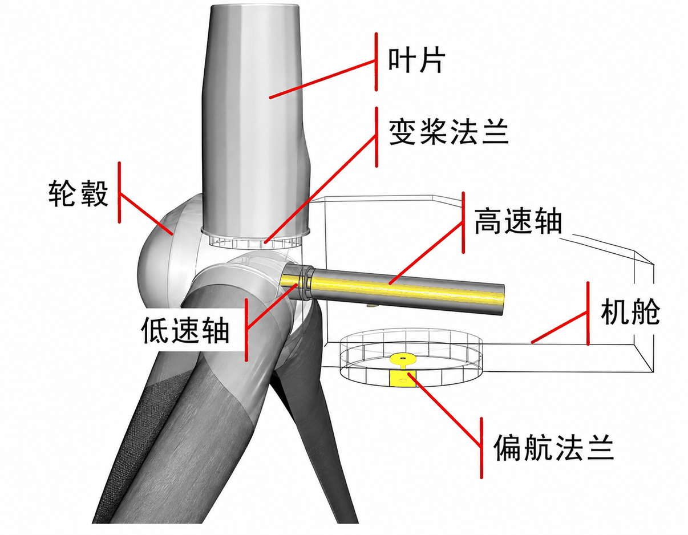
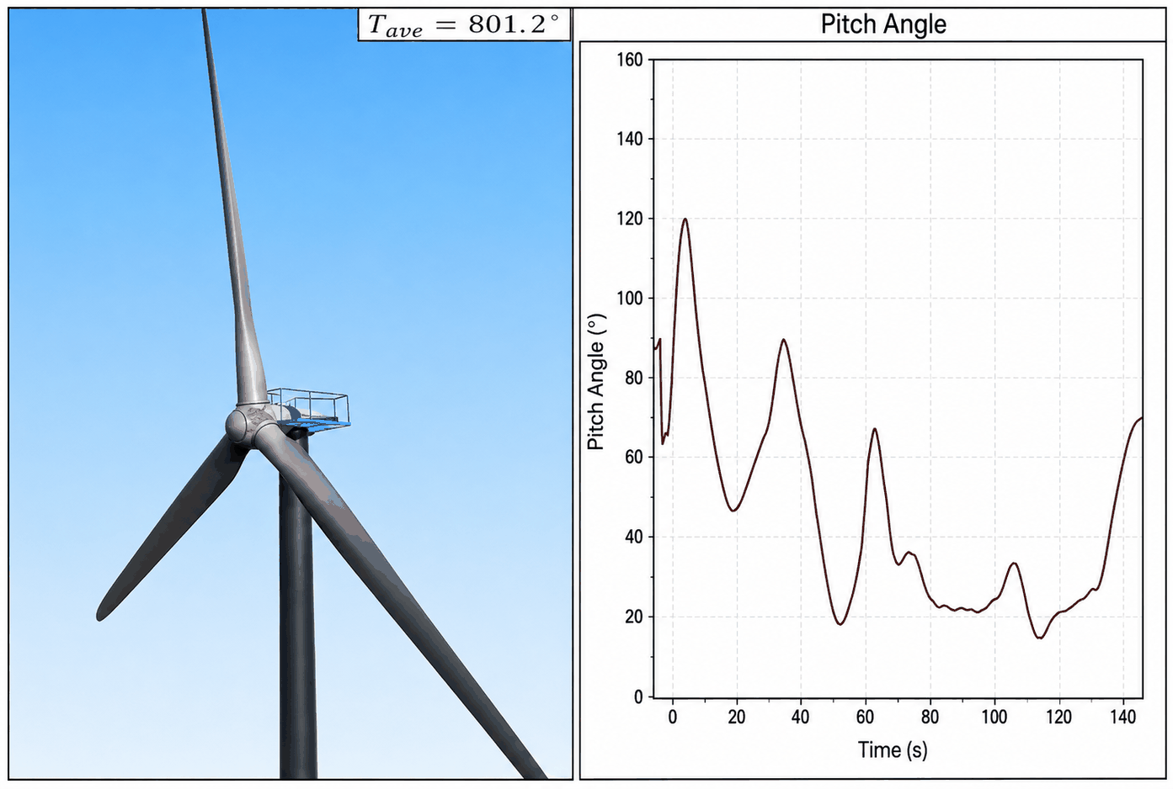
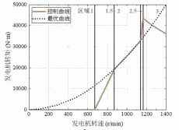
2
多保真度耦合非线性动力学模型
湖南大学土木工程学院
模型建立：叶轮-机舱子系统
叶片
0
OOF
变桨法兰
1
OOF
轮毂
共三组
0
OOF
机舱
1
OOF
高速轴
1
OOF
低速轴
0
OOF
偏航法兰
0
OOF
混塔
拓扑图
叶轮-机舱子系统
使用多体动力学软件Simpack进行建模和模拟。
转速传感器
发电机转速
部件中除叶片为柔性体外,其他部件均视为刚体。
风
风轮
驱动
发电机
控制器
目标转速
伺服控制系统,包括变桨控制和发电机转矩控制。
电磁转矩
逆变器
控制信号
发电机转矩控制：在额定转速以下提高能量捕获效率,在额定转速以上稳定功率输出。
变桨驱动电机
控制逻辑图
转矩曲线
25/68

Slide 26
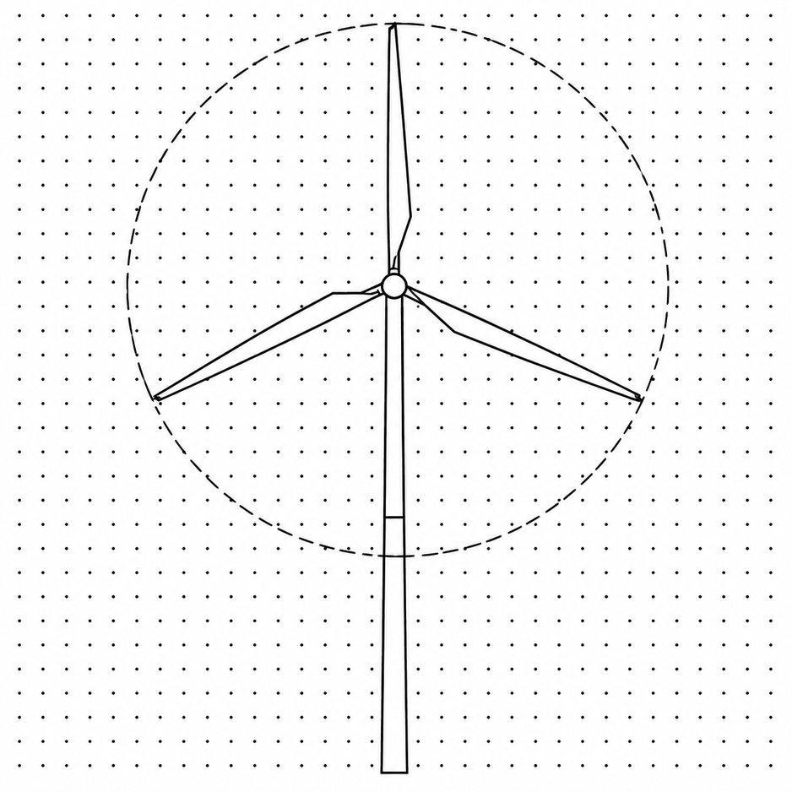
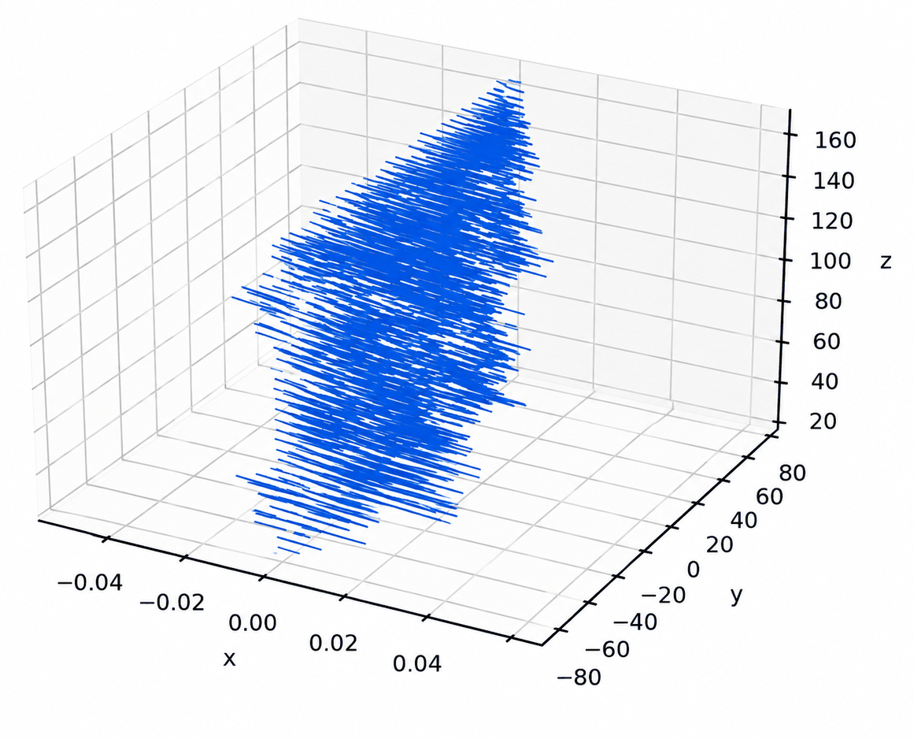
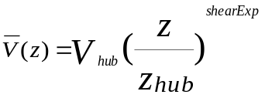
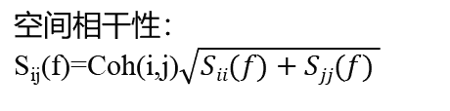
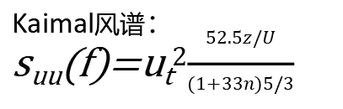
2
多保真度耦合非线性动力学模型
湖南大学土木工程学院
模型建立：风场与气动荷载
湍流风场
TurbSim生成
叶片气动荷载
叶素动量理论
塔架气动荷载
准定常假定
湍流风场
动脉风
平均风
Kaimal风谱：
s_{uu}(f)=u_{t}²$\frac{52.5z/U}{(1+33n)5/3}$
空间相干性：
S_{ij}(f)=Coh(i,j)$\sqrt{Sii(f)+Sjj(f) }$
26/68

Slide 27





2
多保真度耦合非线性动力学模型
湖南大学土木工程学院
模型建立：风场与气动荷载
叶片气动荷载：叶素动量理论
塔架气动载荷
叶素：
将叶片分割为若干个单元，认为每个单元内部是几何一致的，且各个单元互不影响。
通过对单元施加均匀荷载的方式模拟
采用准定常假定，塔架高度z处的气动荷载可表示为:
R
动量理论：
根据一维动量理论，每个单元环状流管产生的推力和力矩可以求得。
$$dQ_{tow}(z)=\frac{1}{2}C_{tow}D_{tow}ρ(v_{z}−v_{tow})2dz$$
$$T=\int_{0}^{R}{dT=}\frac{ρB}{2}\int_{0}^{R}{\frac{{(v−v_{b})}^{2}{(1−a)}^{2}}{\sin^{2}φ}c(r)C_{N}dr}$$
$$M=\int_{0}^{R}{dM=}\frac{ρBΩ}{2}\int_{0}^{R}{\frac{r(v−v_{b})(1−a)(1+a^{’})}{sinφcosφ}c(r)C_{T}dr}$$
27/68

Slide 28




2
多保真度耦合非线性动力学模型
湖南大学土木工程学院
模型建立：高保真度模型混塔子系统（Abaqus精细有限元）
参数化建模方式进行混塔的精细化三维建模。
将三维模型导入Abaqus中，建立非线性有限元模型。
定义模型的材料、接触以及几何非线性属性。
(b) The constitutive model of steel.
模态分析
(c) The constitutive model of concrete.
推覆分析
(a) The FE model.
(d) Contact pressure-overclosure relationships.
28/68

Slide 29






2
多保真度耦合非线性动力学模型
湖南大学土木工程学院
高保真度模型联合仿真流程
反馈响应数据
5
将塔架顶部的位移和速度反馈给接口节点。
非线性有限元分析
4
使用Abaqus进行塔架的非线性有限元分析。
荷载传递
3
将荷载从机舱转递到塔架的接口节点。
多体动力学分析
2
使用Simpack分析叶轮-机舱子系统的动力学。
定义子系统接口节点
1
叶轮-机舱子系统的接口节点定义在偏航法兰的中心。混塔子系统，接口节点位于塔顶中心。
29/68

Slide 30


2
多保真度耦合非线性动力学模型
湖南大学土木工程学院
中保真度模型仿真框架
湍流风场
中保真度模型采用Simpack + Matlab/Simulink + OpenSees （简称 “SSO” ）联合仿真
多体动力学模型
时间积分求解器
机舱接口节点
叶轮-机舱子系统基于多体动力学原理及模态法构建（与高保真度模型一致）；
分析步动态响应
叶轮、机舱结构、材料、伺服控制参数
叶轮-机舱子系统 客户端
客户端端口
基于客户端-服务器架构与TCP/IP通讯协议，以Matlab/Simulink为数据传输的“桥梁”，实现Simpack与OpenSees之间的响应数据实时交互；
TCP/IP通讯
OpenSees联合仿真接口程序
Simpack联合仿真接口程序
联合仿真接口服务器
MATLAB
SIMULINK
TCP/IP通讯
塔架结构、材料参数
塔架接口节点
塔架子系统基于非线性纤维梁单元进行建模（综合考虑材料非线性、几何非线性等因素）；
客户端端口
分析步动态响应
非线性有限元求解器
非线性纤维梁单元模型
Xu J., He Z.Y., Wang D., et al. Nonlinear dynamic response analyses of onshore wind turbines with steel-concrete hybrid tower using a co-simulation approach[J]. Renewable Energy, 2025, 243:122475.
塔架 子系统客户端
湍流风场
徐军，王丹，何泽瑜，等大型混塔式风电机组非线性动力响应分析.太阳能学报,1-10[2025-08-14].https://doi.org/10.19912/j.0254-0096.tynxb.2024-1724.
30/68

Slide 31



2
多保真度耦合非线性动力学模型
湖南大学土木工程学院
模型建立：中保真度模型混塔子系统（OpenSees有限元模型）
通过OpenSees有限元软件建立混塔子系统数值模型。
为每个混凝土塔节和钢塔节建立了非线性纤维梁单元，相邻单元之间通过节点连接，从而形成完整的塔架结构模型。
纤维梁单元
预应力索采用SteelI02施加预应力
定义材料的非线性本构。几何非线性通过引入P-$Δ$效应来实现。
基于TcI语言，建立模型、划分网络、设置材料
整体模型
31/68

Slide 32



2
多保真度耦合非线性动力学模型
湖南大学土木工程学院
模型验证：现场实测与有限元分析对比验证整塔固有频率特性
现场实测方法
仿真频率识别
采用环境激励法，在停机状态下识别前-后和左-右方向固有频率；
在Abaqus中进行模态分析；
仪器设备：低频加速度传感器+DASP快速信号采集与分析系统；
叶轮一机舱简化为集中质量阴加于特顶中心；
工况：风速2-6 m/s，偏航角0°-90°、45°状态测试；
施加重力荷载；
传感器安装：位于塔简内壁与偏航法兰交界处。沿平行/垂直叶轮平面方向正交布置；
采用LmcnoS法提取的考阶即有频事与振型。
采样参数：采样频率20.48 Hz，4096点，频率分鳞率0.005 Hz，每次采集不少于30 min;
数据处理：去直流、去趋势，0.1-10Hz带通滤波，基于功率谱密度峰值拾取识别固有频率；
振动传感器安装位置
a) 一阶模态
b) 二阶模态
振动传感器安装位置
模态振型
实测频率与仿真频率对比
振型 | 实测（Hz） | 仿真（Hz）
一阶前 - 后方向 | 0.2377 | 0.2230
一阶左 - 右方向 | 0.2377 | /
二阶前 - 后方向 | 0.8434 | 0.8123
二阶左 - 右方向 | 0.8358 | /
实测结果与有限元分析吻合良好；
所建立模型能够较为准确地反映整塔固有频率特性。
32/68

Slide 33

2
多保真度耦合非线性动力学模型
湖南大学土木工程学院
模型验证：高保真度模型动力响应
对比对象：分别通过Simpack+Abaqus联合仿真方
法和OpenfAST 建立NREL5-MW参考风电机组的
数值模型。
湍流风场采用IC标准中的正常湍流模型，湍流强
度为A，轮毂高度处平均风速为14 m/s，对比塔顶处位移时程相应结果：
联合仿真模型的动力响应与OpenFAST模型的动力响应基本一致。
位移(mm)
与OpenFAST相较，联合仿真模型在初始状态下的动力响应波动较小。有助于在后续的非线性分析过程中避免材料的过早塑性变形或损伤。
时间(s)
33/68

Slide 34








2
多保真度耦合非线性动力学模型
湖南大学土木工程学院
高保真度模型能够反映风场、伺服控制与结构响应之间的耦合效应
风速变化的影响
应力 - 应变曲线表明混凝土进入塑性阶段并发生刚度退化
a) 应力云图
b) 应变云图
b) 机舱、塔顶耦合节点处风荷载 风速和风荷载
混塔应力、应变云图
采用评价风速12m/s与22m/s，A类湍流强度的三维风场作为输入
风速变化的影响
a) 整体
12m/s工况下塔顶位移峰值高于22m/s,
额定风速式，桨距角接近0°。气动推力较大；
b) 第1节、2节交界
c) 第30节、31节交界
桨距控制对塔身的动态响应具有重要影响。
34/68

Slide 35


2
多保真度耦合非线性动力学模型
湖南大学土木工程学院
模型验证：中保真度模型动力响应
对比对象：分别通过SSO联合方法和OpenFAST建立NREL 5-MW参考数值模型。
SSO前二阶模态频率分别为0.34 Hz与3.06 Hz,OpenFAST为 0.34 Hz与3.07 Hz
进一步对比两种方法开展动力响应分析的结果。湍流风场采用IEC标准中的正常湍流
模型，湍流强度为A，轮毂高度处平均风速为12 m/s和25 m/s，分析时长650 s。
为了评估SSO与OpenFAST计算结果之间的差异，采用平均绝对百分比误差（简称
“MAPE”）作为评估指标，计算公式如下:
$$MAPE=\frac{1}{n}\sum_{i=1}^{n}{|\frac{y_{i}−\hat{y_{i}}}{y_{i}}|×100\%}$$
n—数据量；
y_{i} —OpenFAST第 i 个值；
$\hat{y_{i}}$—SSO第 i 值。
35/68

Slide 36


2
多保真度耦合非线性动力学模型
湖南大学土木工程学院
模型精度验证：中保真度模型
工 况 说 明
平均风速：轮毂高度160m处
12
m/s
风速工况：12m/s（T1=19.5%）、25m/s（T1=16.1%）
湍流类型：三维湍流风场，参考湍流强度为A类
分析时长：总时长120s，舍弃前20s，但统计后100s
塔顶位移对比
对比对象：OpenFAST与SSO模型结果
分析结论
25
m/s
取后600s的分析结果计算MAPE,平均风速12m/s工况下的计算结果为3.66%；25m/s工况下为4.50%。
与OpenFAST相比，SSO在初始响应阶段的波动更小。
加速度弯矩分量对比
基于SSO所建模型的动力响应与OpenFAST模型结果基本一致。
SSO模型在模拟大型风电机组动力学行为方面具有良好的准确性和可靠性。
36/68

Slide 37


2
多保真度耦合非线性动力学模型
湖南大学土木工程学院
两种保真度模型的效率与精度对比
分析条件
塔顶位移时程对比
输入条件：平约风越为12m6的扫维涡流风场
分析对象：高保陳展楝型持中保真磨模型
分析类型：非线性时程分析
评价为式: 统一分精鲜长120 s，取后100 s稳态响应计算MAPE
计算效率与精度
塔架应力时程对比
保真度 | 计算耗时（mm)） | 塔顶位移 MAPE | 混凝土塔段应力MAPE | 钢塔段应力MAPE
高保真度 | 1182.86 | 基准值 | 基准值 | 基准值
中保真度 | 5.35 | 1.59% | 1.50% | 1.64%
中保真度模型总计算耗时仅为高保真度模型的约0.45%
结果总结
中保真度模型与高保真度模型在塔顶位移与塔架应力响应上保持良好一致性。
计算平台：AMD PYZEN 97900×12-Core，主频4.7GHz
塔顶位移、混凝土塔段应力与钢塔段应力的MAPE分别为1.59%、1.50%和1.64%
中保真度模型在显著提升计算效率的同时，仍保持较高的分析精度。
37/68

Slide 38
目 录
C O N T E N T S
一
研究背景与意义
二
多保真度耦合非线性动力学模型
三
动力响应性能与疲劳寿命评估
四
极端工况下动力可靠度评估
五
动力响应性能提升
六
结论与展望
38/68

Slide 39

3
动力响应性能与疲劳寿命评估
湖南大学土木工程学院
研究背景
工程实践中的疲劳评估多采用线性有限元模型：便于计算但忽略预应力、材料与几何非线性。
在极端风况下，线弹性假定与实际疲劳行为偏差更大。
既有研究表明：忽略风向变化或低应力幅循环可能导致疲劳寿命偏保守或失真。
风况具有联合不确定性(风速、风向相关)，简化为独立或粗糙处理会降低疲劳评估的可靠性。
如何在考虑非线性耦合动力学及风速-风向联合分布的前提下，得到更准确、可信的混塔疲劳寿命预测?
39/68

Slide 40




3
动力响应性能与疲劳寿命评估
湖南大学土木工程学院
从风场统计特性出发，评估动力响应性能与疲劳寿命
研究目的
研究内容
准确表征 风速-风向联合分布及其不确定性
风速-风向联合建模
概率风场生成
耦合非线性动力响应
雨流计数S-N曲线
疲劳寿命评估
揭示规律 风速、风向与非线性效应对动力响应的影响
1 风场概率建模
2 动力响应评估
3 疲劳寿命评估
量化损伤 基于概率风场评估疲劳损伤贡献与寿命
服务设计 为混塔运行安全与结构校核提供依据
本章核心目标
构建“风场概率建模一非线性动力响应一疲劳寿命评估”的一体化分析框架，准确评价大型混塔式风电机组在正常运行工况下的性能。
改进2D-KDE
联合特征函数约束
Frobenius范数优化带宽
额定/极端风况
材料与几何非线性
塔门方位影响
概率风场输入
雨流计数+S-N曲线
期望损伤与寿命预测
40/68

Slide 41

3
动力响应性能与疲劳寿命评估
湖南大学土木工程学院
从风场统计特性出发，评估动力响应性能与疲劳寿命
采用改进核密度估计（KDE）重构“风速-风向”联合分布。
建立一体化非线性联合仿真模型。
基于重构风况样本进行时域仿真，并提取混塔应力时程。
基于雨流计数法与Miner线性累计损伤准则，计算混塔全局损伤与疲劳寿命分布。
41/68

Slide 42









3
动力响应性能与疲劳寿命评估
湖南大学土木工程学院
常规核密度估计（KDE）方法对带宽选择敏感，容易产生欠拟合或过平滑
理论基础
带宽优化思路
理论基础
带宽优化思路
2D-KDE用于对风速-风向双变量随机向量进行概率建模，可描述复杂
联合分布特征。
使用SciPy库（Python）或
ksdensity函数（Matlab）
采用二维、非相关、各向异性高斯核函数，分别以 hx 与 hy 控制两个
方向上的平滑尺度。
参考公式(5.4)
参考公式(5.6)
联合特征函数可将联合概率密度映射到频域，为带宽优化提供统一的
误差度量基础。
参考公式(5.5)
通过最小化解析联合特征函数与经验联合特征函数之间的Frobenius
范数误差，获得最优带宽。
参考公式(5.7)
关键公式
$$K_{x,y}(x,y)=\frac{1}{2πh_{x}h_{y}}exp\left[−\frac{1}{2}\left({\left(\frac{x−x_{p}}{h_{x}}\right)}^{2}+{\left(\frac{y−y_{p}}{h_{y}}\right)}^{2}\right)\right]$$
参考公式(5.7)
误差评估
参考公式(5.8)
$$f_{X,Y}(x,y)=\frac{1}{N}\sum_{i=1}^{N}{K_{X,Y}(x−x_{i},y−y_{i})}$$
$$φ_{X,Y}(ω_{1},ω_{2})=E\left[e^{i(ω_{1}X+ω_{2}Y)}\right]$$
优化准则
带宽控制估计偏差与方差之间的平衡，
是影响联合PDF重构精度的关键参数。
$${\hat{φ}}_{X,Y}(ω_{1},ω_{2})=\frac{1}{N}\sum_{i=1}^{N}{exp\left[i(ω_{1}x_{i}+ω_{2}y_{i})\right]}$$
$${\tilde{h}}_{x}∈[0.5{\hat{h}}_{x},1.5{\hat{h}}_{x}], {\tilde{h}}_{y}∈[0.5{\hat{h}}_{y},1.5{\hat{h}}_{y}]$$
$$ε({\tilde{h}}_{x},{\tilde{h}}_{y})=|{\hat{φ}}_{X,Y}−φ_{X,Y}|_{F}$$
所提方法以频域误差最小化为目标，
提高了复杂风速-风向联合分布重构
的准确性与鲁棒性。
其中，$h_{x}$ 与 $h_{y}$ 分别为 x 与 y 方向带宽参数。
$$(h_{x}^{∗},h_{y}^{∗})=argminε({\hat{h}}_{x},{\hat{h}}_{y})$$
核心思想：以联合特征函数为桥梁，将二维核密度估计的带宽选择问题转化为频域误差最小化问题。
42/68

Slide 43




3
动力响应性能与疲劳寿命评估
湖南大学土木工程学院
风速风向联合概率密度函数的重构
NNW(337.5')
N (0')
NNE (22.5')
NW (315")
NE (46')
风速-风向重构
ENE (67.5')
Wind Speed (m/s)
W (270')
E (90°)
传统KDE方法
WSW (247.8°)
ESE (112.5')
SW (225°)
SE (136')
SSW (201.5')
S (180°)
SSE (167.5')
Wind Speed (m/s)
Wind Direction (°)
观测数据来源于欧洲中期天气预报中心（ECMWF）的
ERA5数据集，统计吉林通榆地区过去20年逐小时平均
风速数据，共收集175320组风速-风向观测数据。
改进KDE方法
改进KED方法
43/68

Slide 44





3
动力响应性能与疲劳寿命评估
湖南大学土木工程学院
改进KDE方法优化效果
所提方法的Frobenius范数误差为 0.0902，相较于初始
带宽方法的误差0.4556，误差降低约80%。
常规2D-KDE在风向边缘概率密度函数（PDF）重构中存
在明显欠拟合；所提方法对峰值与谷值的捕捉更准确。
观测样本
常规 2D-KDE 方法
风向
风速
改进 2D-KDE 方法（所提方法）
风速和风向数据的边缘 PDF 比较
不同方法的联合特征函数比较
联合特征函数约束下的带宽优化可有效抑制欠拟合，显著提升风速-风向联合分布及边缘分布重构精度。
44/68

Slide 45












3
动力响应性能与疲劳寿命评估
湖南大学土木工程学院
将概率风场输入动力学模型，结合雨流计数法和S-N曲线进行疲劳寿命评估
雨流计数法
疲劳损伤期望与寿命外推
从复杂应力时程中识别完整闭合循环；
n_{c,j}，n_{s,j}
_{分别表示混凝土与钢材在荷载水平j下的实际循环次数}
以代表性短时段（通常：=600s)计算疲劳损伤；
每个循环由应力幅值与平均应力值表征；
结合风速风向联合概率分布，对不同风况损伤进行加权；
对混凝土与钢材在不同荷载水平下的循环次数进行统计；
联合概率分布决定不同风况权重，影响全寿命周期内损伤累积趋势。
计数结果作为疲劳损伤评估的直接输入。
材料S-N曲线
$$E({D_{c}}^{t})=\sum_{k=1}^{N_{w}}{{D_{c,k}}^{t}P_{k}}$$
$$T_{c}=\frac{1}{E({D_{c}}^{t})}×\frac{t}{365×24×3600}$$
典型混凝土/钢材S-N曲线（参考）
钢材（EN1993-1-9、细节类别160)
$$\log{{∆σ}_{钢sk}}$$
$$\log{S}=−\frac{1}{m}\log{N_{s}+\frac{1}{m}\log{C}}$$
$$E({D_{s}}^{t})=\sum_{k=1}^{N_{w}}{{D_{s,k}}^{t}P_{k}}$$
$${({∆σ}_{钢sk})}^{m}∙N=const$$
$$\frac{S_{r,j}}{S_{j}}+\frac{S_{m,j}}{σ_{材}}=1$$
$$T_{s}=\frac{1}{E({D_{s}}^{t})}×\frac{t}{365×24×3600}$$
m=k₁
$$C={(∆σ_{s})}^{m}N_{s}$$
1
采用Goodman 修正考虑乎均应力影响，Q355取$σ=$470 MPa
$${∆σ}_{钢sk}$$
m=k₂
混凝土（b Model Code 2010）
$$D_{x}=\sum_{j}{\frac{n_{s,j}}{N_{s,j}}}$$
$$\log{N_{c,1}}=\frac{8}{Y−1}（S_{cd,max}−1）$$
钢材损伤累积(Miner准则）
$$\log{N^{∗}}$$
$$\log{N}$$
$${(∆σ_{RSK})}^{m}∙N=const$$
双对数坐标下呈分段折线，高应力区
斜率为m=k1,低应力区斜率为m=k2
$$D_{c}=\sum_{i}{\frac{n_{c,j}}{N_{c,j}}}$$
其中，D_{c,k}^{t}、D_{s,k}^{t}，分别为风况k下代表性时段内混凝土与钢材的疲劳损伤；
P_{k} 为风况 K 的联合概率；N_{w} 为风况离散数；t 为代表性时段长度（s)。
疲劳验算以压应力为主
核心思想：基于雨流计数识别应力循环，结合混凝土/钢材S-N曲线与风速-风向联合概率分布，对混塔式风电机组疲劳损伤进行加权累积，并实现寿命预测。
45/68

Slide 46


3
动力响应性能与疲劳寿命评估
湖南大学土木工程学院
非线性动力响应分析
每个塔段沿周向布设16个单元作为应力输出，合计576个应力提取位置，用于评估整塔的疲劳性能.
应力提取位置示意
提取方位与玫瑰图方向定义一致，0°为北方向。
非线性显著增大应力峰值与幅值，需在疲劳评估中重点关注。
典型应力时程
典型位移时程
雨流矩阵
相较于线性分析，非线性效应显著增大应力的幅值与均值，导致更多高幅值循环出现，进而加速疲劳损伤积累。
46/68

Slide 47

3
动力响应性能与疲劳寿命评估
湖南大学土木工程学院
疲劳寿命影响分析：非线性影响
空间分布差异：线性模型损伤主要集中
在第26节段；非线性模型在二阶弯矩作
用下，高损伤区向下扩展至第16节段。
寿命对比：非线性模型最小疲劳寿命
32.0年，显著短于线性模型的63.0年
→非线性效应放大应力循环。
临界部位：疲劳临界区位于背风侧，与
主导风向一致。
几何与材料非线性不可忽略，非线性疲
劳评估是必要的。
a）线性模型
b）非线性模型
预期疲劳寿命对比
47/68

Slide 48




3
动力响应性能与疲劳寿命评估
湖南大学土木工程学院
疲劳寿命影响分析：风速-风向重构影响
●
空间分布一致：两法均识别到第16节点 /22.5°为疲劳临界区。
●
寿命对比：观测数据——32.0年（基准值）；传统 KDE 方法——38.3 年（+19.7%）；所提改进KDE方法——33.4年（+4.4%）。
●
改进KDE方法经与传统KDE方法对比，能更好地重构风速-风向的联合概率密度；并提高疲劳寿命预测的精度。
表 5.4 不同分析方法下的疲劳寿命对比
模型 | 风场数据 | 最小疲劳寿命位置 | 预测寿命 (年) | 差异率
线性 | 统计数据 | 第 26 节 | 63.0 | 96.9%
非线性 | 统计数据 | 第 16 节 | 32.0 | 基准值
非线性 | 常规 2D-KDE | 第 16 节 | 38.3 | 19.7%
非线性 | 改进 2D-KDE | 第 16 节 | 33.4 | 4.4%
a) 常规 2D‑KDE
b) 改进 2D‑KDE（所提方法）
不同风速和风向重构方法下的疲劳寿命对比
48/68

Slide 49
目 录
C O N T E N T S
一
研究背景与意义
二
多保真度耦合非线性动力学模型
三
动力响应性能与疲劳寿命评估
四
极端工况下动力可靠度评估
五
动力响应性能提升
六
结论与展望
49/68

Slide 50



















4
极端工况下动力可靠度评估
湖南大学土木工程学院
极端风况下，开展应力可靠度评估与水平位移角限值确定
1 | 研究背景
3 | 研究内容
极端风速及多灾害作用会显著放大塔架动力响应，传统确定性分析难以量化失效风险；
动力可靠度评估
■
随机变量样本生成
三维风场
非线性耦合一体化
动力学模型
➢
随机变量识别与Sobol序列抽样；
➢
非线性动力响应分析；
混塔结构存在材料非均质性、刚度突变、预应力等多源不确定性，可靠度分析更具挑战；
谐波变换法重构极值分布；
■
➢
➢
计算失效概率$P_{f}$与可靠指标β
不确定性传播
a) 台风“摩羯”
b) 台风“桦加沙”
水平位移角限值
最新IEC 61400-9对关键部件可靠度提出更高要求，现有设计仍有提升空间。
■
➢
基于 $\text{“}β_{\text{curve}}=β_{\text{target}}\text{”}$
等可靠度原则；
风电机组受风灾破坏
概率密度重构
定力极值
➢
由位移超越概率反推位移限值；
2 | 研究目的
位移极值
水平位移角 阻齿缝线
$$p_{\text{orig}}=p_{\text{curve}}$$
$$p_{\text{curve}}=Φ\left(−β_{\text{orig}}\right)$$
建立基于一体化耦合非线性动力学模型的极端风况动力可靠度评估方法；
➢
并给出混塔水平位移角限值建议。
■
$$A_{n}/H$$
■
准确重构应力与位移极大值分布，量化混塔失效概率与可靠指标；
提出塔顶水平位移角限值的可靠度确定方法，为安全设计与评估提供依据。
水平位移角限值可靠度确定流程
■
50/68

Slide 51






4
极端工况下动力可靠度评估
湖南大学土木工程学院
基于中保真度力学模型，对风电机组在极端风速条件下的动力可靠度进行分析
建立混塔式风电机组一体化耦合非线性动力学模型；
应用一类非参数密度估计技术开展混塔式风电组动力可靠度分析；
根据应力可靠指标与塔顶水平位移可靠指标相等原则，提出混塔式风电机组水平位移角限值的可靠度确定方法；
不确定性传播
应力极值
位移极值
进一步给出混塔式风电机组水平位移角限值的建议。
51/68

Slide 52














4
极端工况下动力可靠度评估
湖南大学土木工程学院
基于中保真度力学模型，对风电机组在极端风速条件下的动力可靠度进行分析
1
动力可靠度问题表述
2
Sobol序列随机抽样
2
谐波变换极值分布重构
①${ P}_{r}=P\left\{x\left(t\right)∈Ω_{s},∀t∈\left[0,T\right]\right\}$
①$H_{j}\left(α,β\right)=\int_{0}^{∞}{f\left(x\right)x^{n−1}\cos\left(β\ln{x}\right)}dx$
②${ P}_{r}=P\left\{X_{max}\left(T\right)≤x_{lim}\right\}$
①${ D}_{N}^{∗}≤C_{d}\frac{{\left(\log{N}\right)}^{d}}{N}$
②$f\left(x\right)=\ln{vHT\left\{H_{f}\left(α,β\right)\right\}}$
③ $σ\left(t\right)=M\left(X,t\right)$
②$x_{n}^{\left(j\right)}=\sum_{i=1}^{m}{b_{i}\left(n\right)}v_{i}^{\left(j\right)}2^{−i}$
③ $H_{k}=\frac{1}{N}\sum_{i=1}^{N}{g_{k}\left(y_{i}\right)}$
④${ P}_{r}=\int_{0}^{s}{f_{max}\left(s\right)}ds$
③ $X_{j}=F_{j}^{−1}\left(x_{n}^{\left(j\right)}\right)$
④$f_{σ_{max}}\left(s\right)→p_{f}→β$
⑤${ P}_{f}=1−p_{r}, β=−Φ^{−1}\left(P_{f}\right)$
首次超越问题可等价转化为极值问题；
地离散度、覆盖均匀，适用于高维随机空间；
无需预设分布形式，适用非线性与非高斯响应；
随机输入包含风场参数和结构参数；
较传统蒙特卡洛具有更优收敛性；
可精确捕捉分布整体形态及尾部特征；
核心在于准确重构应力极值分布。
提高极端响应事件的捕捉能力；
在小失效概率计算中更稳定；
减少样本量需求，提升计算效率。
兼顾精度与效率。
分析步骤
随机变量建模与Sobol抽样
非线性时程分析
极值样本提取与 谐波变换重构
失效概率与可靠指标计算
1
2
3
4
52/68

Slide 53




4
极端工况下动力可靠度评估
湖南大学土木工程学院
基于中保真度力学模型，对风电机组在极端风速条件下的动力可靠度进行分析
典型时程曲线
塔顶水平位移达到最大值时塔节应力分布
钢塔段最大的压应力和拉应力均出现在与过渡段连接的位置，应力水平远低于钢材的屈服强度。
钢塔段的水平位移角为混凝土的2.64倍。
注:图中实线代表塔架背风侧，虚线代表塔架迎风侧；应力正值表示压应力，负值表示拉应力
塔节水平位移
53/68

Slide 54
4
极端工况下动力可靠度评估
湖南大学土木工程学院
随机变量的识别与抽样
根据 IEC 标准中对 Ⅰ 类风电机组 50 年一遇极端风速模型的定义，设定轮毂处 10 min 平均风速为 50 m/s，以此平均风速下的风场随机种子与混凝土弹性模量、混凝土密度、钢材弹性模量、钢材密度、预应力组成 6 维输入随机变量。
为发挥 Sobol 序列的均匀性优势，并参照谐波变换法对样本量规定，将总样本量设定为900，以兼顾分析的精度和效率。
变量名称 | 均值 | 变异系数 | 分布 类型
风场随 机种子 | -2147483648 ~ 2147483647 | / | 均匀 分布
混凝土弹性模 量 / MPa | 37000 | 6% | 正态 分布
混凝土密度 / (kg・m⁻³) | 2400 | 2% | 正态 分布
钢材弹性模量 / MPa | 210000 | 3% | 对数正 态分布
钢材密度 / (kg・m⁻³) | 7850 | 1% | 正态 分布
预应力 / MPa | 1280 | 1.5% | 正态 分布
54/68

Slide 55


4
极端工况下动力可靠度评估
湖南大学土木工程学院
动力可靠度分析
PDF曲线
POE曲线
IEC标准中有关可靠度要求的规定
以 C70 混凝土压应力限值 31.8 MPa 作为判别标准，计算得到的混塔失效概率为10⁻⁴，可靠指标为β_{stress}=3.28。
基本满足 IEC 标准中部件等级 2 的可靠指标要求，但未满足部件等级 3 的要求。
部件等级 | 最大允许年度失效概率 | 最小年度可靠指标β | 描述
1 | 10⁻³ | 3.1 | 失效后效果较轻
2 | 5×10⁻⁴ | 3.3 | 中等级别
3 | 10⁻⁴ | 3.7 | 失效后果最严重
55/68

Slide 56


4
极端工况下动力可靠度评估
湖南大学土木工程学院
水平位移角限值的确定
水平位移角限值是快速评估结构安全性的关键指标之一。
由于混塔的应用时间相对较短，国内外尚无明确的标准或行业规范对这一特殊混合结构的水平位移角限值做出规定。
Δu : 顶部水平位移
H : 高度
标准名称 | 标准号 | Δu /H 限值
建筑抗震设计规范 | GB 50011-2010 | 钢结构：1/50，钢筋混凝土结构：1/100
烟囱工程技术标准 | GB 50051-2021 | 混凝土及钢结构烟囱不应大于 1/100
高耸结构设计标准 | GB 50135-2019 | 钢结构塔：1/50，混凝土塔：1/100
风力发电机组预应力装配式混凝土塔筒技术规范^{[18]} | T/CEC 5008-2018 | 塔筒不应大于 1/100，不宜大于 1/200
如何合理确定混塔式风电机组的水平位移角限值，
已成为风电领域研究中的关键问题之一。
56/68

Slide 57


4
极端工况下动力可靠度评估
湖南大学土木工程学院
水应力可靠指标与塔顶水平位移可靠指标相等原则，反推水平位移角限值
●令 β_{drift} = β_{stress}，据此确定水平位移角的限值。在水平位移的超越概率曲线上，通过寻点方法确定可靠指标 β_{drift} = 3.2 对应的水平位移限值为 Δu = 2.22 m。
●本研究中，混塔高度 H = 157.3 m。根据现有标准，当水平位移角限值设定为 1/100 时，计算得出的水平位移限值为 1.57 m，相较于通过可靠指标确定的 Δu = 2.22 m 过于保守；依据 1/50 的限值，水平位移限值提升至 3.15 m，该值过大。针对混塔式风电机组的水平位移角限值，给出如下建议：
57/68

Slide 58
4
极端工况下动力可靠度评估
湖南大学土木工程学院
水平位移角限值建议
1) 建议一
参考《高耸结构设计标准》中的规定，分别按混凝土塔段和钢塔段的高度比例确定失效限值。建议给出的水平位移角限值。计算公式为：
Δu/H = [H × r × 0.01 + H × (1-r) × 0.02] / H
式中: Δu—水平位移限值，m；H——塔架高度，m；r——混凝土塔段占塔架高度的比例；系数0.01与0.02——分别为《高耸结构设计标准》中关于混凝土塔与钢结构塔水平位移角限值的规定。
● 以本混塔为例，计算得出的水平位移限值为 2.03 m。
→对比 Δu = 2.22 m
● 重新计算塔顶水平位移的失效概率和可靠指标，结果分别为 5.43×10⁻³ 和 2.55。建议一所给定的水平位移角限值仍偏保守，故给出建议二以备参考。
58/68

Slide 59

4
极端工况下动力可靠度评估
湖南大学土木工程学院
水平位移角限值建议
2) 建议二
● 由上文可知，钢塔段水平位移角与混凝土塔段水平位移角的比值为 2.64，而现有标准中，钢结构塔的水平位移角限值通常为混凝土塔的 2 倍。
● 在混塔结构中，钢塔段连接在混凝土塔段顶部，相比于直接固定在地面的钢结构塔，即使在塔顶与塔底位移差相同的情况下，混塔中钢塔段的弯曲曲率实际而言更小。故建议放宽钢塔段的水平位移限值，具体公式如下：
Δu/H = [H × p × 0.01 + H × (1-p) × 0.025] / H
相较于建议一，式中钢塔段的水平位移角限值放宽至 1/40。
● 以本混塔为例，依据该公式计算得到的水平位移限值为 2.26 m。
● 略大于通过可靠指标确定的 Δu = 2.22 m，避免了过于保守的结构设计，并有助于节约生产成本。
59/68

Slide 60
目 录
C O N T E N T S
一
研究背景与意义
二
多保真度耦合非线性动力学模型
三
动力响应性能与疲劳寿命评估
四
极端工况下动力可靠度评估
五
动力响应性能提升
六
结论与展望
60/68

Slide 61
5
动力响应性能提升
湖南大学土木工程学院
针对大型混塔式风电机组在极端风况下暴露出的动力响应问题
开展结构优化与振动控制研究，提升混塔结构安全性与动力可靠度
提出双重锚固式过渡段结构，改善螺栓-法兰连接受力状态。
提出三维斜向碰撞式调谐质量阻尼器，即3D-OPTMD，抑制塔顶水平振动。
对比改进前后的动力响应与可靠度水平，验证性能提升效果。
问题1：过渡段连接薄弱
问题2：极端风况水平振动显著
过渡段法兰连接处螺栓应力集中
塔顶水平位移较大
混凝土-钢界面存在脱开与滑移风险
传统TMD依赖较大附加质量
影响过渡段长期服役可靠性
多维耦合振动控制能力有限
双重锚固式过渡段
加劲肋 + 防滑移 + 螺栓/预应力索锚固
三维斜向碰撞式调谐质量阻尼器（3D-OPTMD）
水平黏弹性耗能 + 碰撞耗能 + 垂向耗能
61/68

Slide 62
5
动力响应性能提升
湖南大学土木工程学院
过渡段是连接混凝土塔段与钢塔段的关键部件
受力复杂，是混塔设计中的关键点和难点
双重锚固式过渡段结构方案
现有结构 S1：
由上法兰、下法兰和中间钢筒体组成；
预应力索锚固在下法兰上；
a) 有销栓连接
b) 无销栓连接
c) 过渡段方案专利布局
结构简单，但局部刚度和界面约束能力有限。
所提结构 S2：
在上下法兰之间设置加劲肋；
螺栓、螺母
钢塔段法兰与过渡段上法兰采用螺栓、螺母连接；
钢塔段法兰
预应力索贯穿法兰并锚固于钢塔段法兰；
过渡段上法兰
在下法兰周围增设防滑移结构，限制混凝土-钢界面滑移。
加劲肋
筒体
过渡段下法兰
S2结构的核心思想：通过加劲肋提高局部刚度，
通过防滑移结构限制界面脱开，并通过螺栓-预应力索
双重锚固改善连接受力。
防滑移结构
预应力索
a) S1
两种过渡段结构对比
b) S2
62/68

Slide 63

5
动力响应性能提升
湖南大学土木工程学院
过渡段方案的塔顶位移响应对比
● 对S1与S2两种过渡段结构开展精细化动力时程分析，结果表明：
➤ S2结构有效降低塔顶水平位移峰值，显著限制过渡段与混凝土塔段的局部脱离。
➤ S2结构显著降低螺栓应力水平与应力幅值：螺栓应力幅值由143.16Mpa降低至80.51Mpa，降低约43.8%
对比项目 |  | 现有结构 S1 方案 | 所提结构 S2 方案
最大位移 (m) |  | 1.086 | 1.057
螺栓应力(MPa) | 最小值 | 590.29 | 553.37
 | 最大值 | 733.45 | 633.88
 | 幅值 | 143.16 | 80.51
预应力索应力(MPa) | 最小值 | 1184.43 | 1180.9
 | 最大值 | 1197.46 | 1191.05
 | 幅值 | 13.03 | 10.15
63/68

Slide 64


5
动力响应性能提升
湖南大学土木工程学院
对比3D-OPTMD与TMD的减振效果
3D-OPTMD减振效果受频率比、阻尼比及碰撞间隔耦合影响，呈现显著非线性特征。经参数寻优，最优参数为：碰撞间隔 0.4m、频率比 0.8、阻尼比 0.09。此参数下平均减振效果达 10.36%，优于TMD的8.91%，且协调质量块位移减少超45%，大幅节省安装空间。
64/68

Slide 65

5
动力响应性能提升
湖南大学土木工程学院
受控前后的可靠度水平对比，进一步考虑了不确定性因素的影响
将900组输入随机变量重新输入受控风电机组动力模型，采用谐波变换法重构塔顶水平位移极值，得到PDF与POE曲线。以建议二给出的水平位移角限值计算可靠度结果：
失效概率：9.87×10⁻⁶
可靠指标：4.27
部件等级3级最小可靠指标要求：3.7
位移响应得到有效抑制，整体动力可靠度显著提升。
指标 | 无控 | 受控
最大塔顶水平位移均值（m） | 1.36 | 1.20
失效概率 | 2.94 × 10⁻⁴ | 9.87 × 10⁻⁶
可靠指标 | 3.44 | 4.27
3D-OPTMD融合了水平冲击耗能与斜向能量转化，较传统TMD具有更优的控制性能；有效约束质量块运动幅值，降低了装置安装空间需求，显著提升了混塔式风电机组在极端风况下的安全性与可靠性。
65/68

Slide 66
目录
CONTENTS
一
研究背景与意义
二
多保真度耦合非线性动力学模型
三
动力响应性能与疲劳寿命评估
四
极端工况下动力可靠度评估
五
动力响应性能提升
六
结论与展望
66/68

Slide 67
6
结论与展望
湖南大学土木工程学院
研究结论
1
子系统联合仿真理论
2
高保真度一体化耦合非线性动力学模型
• 为不同物理子系统选择适配求解器，并实施时域耦合迭代。
• 通过立柱-集中质量算例验证显式耦合的稳定性与精度。
• 构建叶轮-机舱MBD子系统与混塔非线性FE子系统的力-位移耦合框架。
• 采用Simpack-Abaqus联合仿真，耦合叶轮-机舱MBD模型与塔架FE模型。
• 考虑几何、材料与接触非线性、预应力效应及螺栓-法兰连接细节。
• 通过模态分析与动力响应时程对比验证准确性，服务局部结构优化。
3
中保真度一体化模型
4
风速-风向联合分布重构与疲劳分析
• 采用Simpack-Matlab/Simulink-OpenSees耦合策略。
• 以纤维梁单元模拟混塔材料与几何非线性，并通过TCP/IP实时交换数据。
• 在满足分析精度的同时提高效率，支撑参数分析与可靠度计算。
• 提出基于改进二维核密度估计的风速-风向联合分布重构方法。
• 建立改进风场建模与一体化耦合非线性动力学分析框架。
• 非线性效应放大塔顶位移与塔身应力，并使疲劳关键区域下移。
5
动力可靠度与水平位移角限值
6
过渡段优化与振动控制
• 面向极端风速条件，提出基于可靠度分析的水平位移角限值确定方法。
• 结合Sobol抽样、非线性时程分析与谐波变换法重构应力/位移极值分布。
• 建议分别确定混凝土与钢塔段水平位移限值后叠加，计算整体位移角限值。
• 提出螺栓、螺母与预应力索双重锚固的过渡段结构形式。
• 改善法兰连接处受力分布，降低螺栓平均应力与应力幅值。
• 提出三维斜向碰撞式调谐质量阻尼器，实现多维耗能与高效抑振。
67/68

Slide 68


感谢学院的培养
与师长的关怀教诲
汇报完毕，恳请指正
湖南大学土木工程学院
2026年5月18日
68/68

